Slide 1
Особенности анестезиологического пособия при экстренных хирургических вмешательствах
Воронова Мария Олеговна, к.в.н. анестезиолог-реаниматолог
Ветеринарная клиника «Биоконтроль»
Москва, Россия

Slide 2
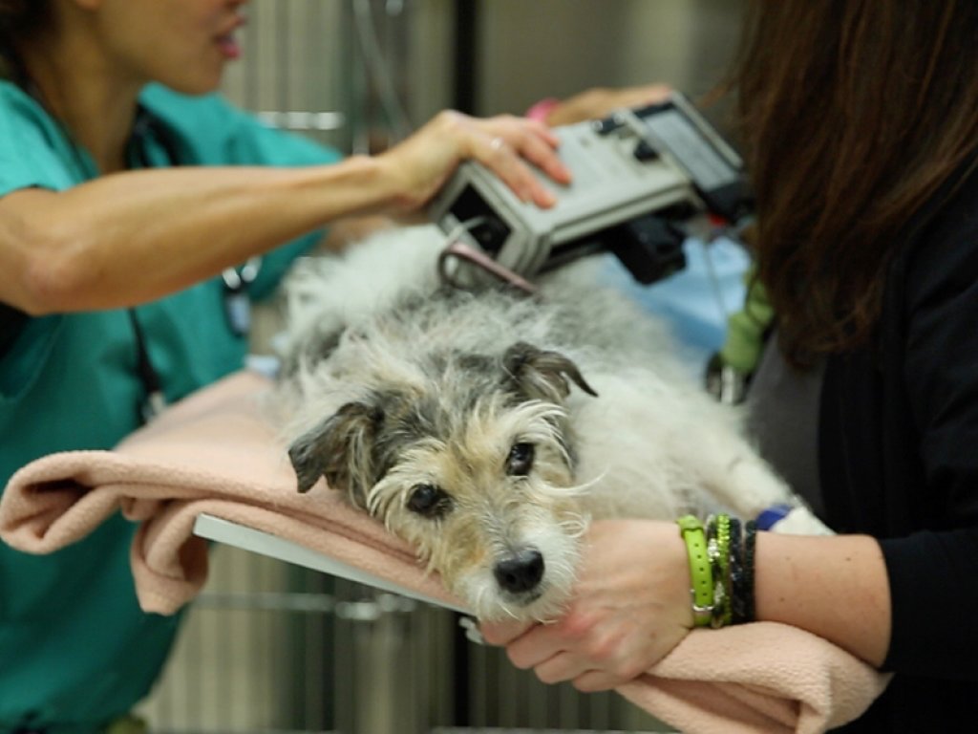
Экстренный пациент – это пациент который находится вследствие заболевания, травмы или по другим причинам в состоянии непосредственной или ожидаемой опасности для жизни и требующим неотложной помощи
Notes:
охватывает популяцию с широким спектром проблем, включая, но не ограничиваясь ими, политравму, острое кровотечение, уроабдомен,
расширение желудка и заворот кишок, шок и сепсис. Каждый из них будет уникальным и потребует
индивидуального подхода

Slide 3
ОСОБЕННОСТИ ОКАЗАНИЯ ПОМОЩИ
Экстремальность ситуации
Критическое состояние пациента
Психологический контакт с владельцами
Отсутствие возможности провести полное обследование пациента
Ограничение времени для принятия решений
Безопасность пациента и врача
Notes:
Необходимость выполнения экстренной операции, острота самого заболевания в вечернее или ночное время ограничивают возможность проведения дополнительных обследований с целью уточнения диагноза. В ряде случаев лечебные мероприятия осуществляются почти в реанимационном порядке.

Slide 4
Экстренность производимого вмешательства выражается повышением в каждом случае степени риска на одну ступень
Степень риска | Возраст | Данные о пациенте | Оперативное вмешательство
ASA class 1 | > 3 месяца до 6 лет | Нормальный здоровый пациент | Малые операции*
ASA class 2 | От 7 до 12 лет | Пациенты с контролируемыми сопутствующими заболеваниями без значительных системных эффектов | Малые операции, средние операции**
ASA class 3 | < 3 месяца > 12 лет или более 70% от физиологического возраста этого вида или породы | Пациенты с хроническими заболеваниями в стадии компенсации | Малые операции, средние операции
ASA class 4 | - | Пациенты с хроническими заболеваниями в стадии близкой к декомпенсации | Большие операции***, экстренные вмешательства****
ASA class 5 | - | Пациенты в критическом физическом состоянии, которое дает мало шансов на выживание даже при отсутствии хирургического лечения | -
Notes:
Существует множество классификаций степеней операционного риска. На слайде приводится наиболее широко применяемая.
* Малые операции: по продолжительности до 30 минут, примеры: вскрытие абсцессов, н/о кожи, кастрация. * Средние операции: по продолжительности до 1,5 часов, примеры: мастэктомия, абдоминальные операции, диагностические торакальные операции, травматология и ортопедия. * Большие операции: по продолжительности больше 1,5 часов, пример: торакоабдоминальные операции, радикальные онкологические операции. * Экстренные вмешательства: это те вмешательства, которые необходимо выполнять в течение 1-2 часов максимум (внутреннее кровотечение и т.д.)
Если мы говорим об экстренных пациентах, то у этой классификации есть недостатки, например как вес, может быть даже пол, породная особенность, беременность, особенности анестезиологического пособия, квалификация анестезиолога и хирурга, качество подготовки и наличие средств для постоперационного ведения пациента
Есть исследования, которые показывают что АСА только приблизительно отражает тяжесть состояния пациента и не имеет однозначной трактовки

Slide 5
Срочность операции и анестезия CEPOD (confidential enquiry into patient outcome and death)
Плановые Вмешательства планируются на время, устраивающее и хирурга, и пациента
Отстроченные Вмешательство в течение 24 часов. Отложенные вследствие предоперационной подготовки вмешательства
Срочные Вмешательство должно быть выполнено в период от 1 до 3х часов. Предпочтение отдается раннему началу операции, хотя отсрочка не представляет угрозы для жизни
Экстренные Необходимо начать операцию в течение часа. Проведение интенсивной терапии\реанимации происходит одновременно с началом операции
Notes:
Комплексная оценка состояния пациента и прогноз выживаемости
Экстренные операции – спасение жизни пациента (наличие внутреннего кровотечения, заворот желудка у собак, травмы органов грудной и б/п, в т ч перитонит)
Срочные – через несколько часов после госпитализации (пиометра, ГМПД)
Отсроченные – подготовка животного к операции, дополнительные исследования (переломы конечностей)
Плановые (ОГЭ, ОМЖ)
У людей есть система ТАСS (timing of acute care surgary) классификация– она представляет собой комплексную, простую, понятную и воспроизводимую систему сортировки, которую можно использовать для оценки тяжести состояния пациента и хирургического заболевания, сокращения времени доступа в операционную и ведения неотложных хирургических больных в течение «безопасный» период времени. предусматривает 6 классов цветовых кодов, соответствующих точному времени до операции, определенным сценариям и хирургическому состоянию. Класс БЕЛОГО цветового кода был введен для быстрого (в течение недели) переноса отмененных или отложенных хирургических процедур. Стабильность гемодинамики является основным инструментом для стратификации пациентов для немедленной операции или нет при наличии сепсиса/септического шока. Пятьдесят одно хирургическое заболевание было включено в классы приоритетности с разными цветовыми кодами. Белый синий зеленый желтый оранжевый красный

Slide 6
Шкала первичной оценки тяжести повреждений ATT (animal trauma triage)*
Перфузия
СО розовые/влажные, СНК<2, Т≥37,8С, пульс на бедренной а. хорошего наполнения СО гиперемир/бледно-розовые, липкие, СНК<2, Т≥37,8С, пульс на бедренной а. умеренный СО бледные, липкие, СНК 2-3, Т<37,8С, пульс на бедренной а. слабый, но пальпируется СО серые/синие/белые, СНК>3, Т<37,8С, пульс на бедренной а. не пальпируется | 0 1 2 3
Сердце
ЧСС: собаки 60-140, кошки 120-200, синусовый ритм ЧСС: собаки 140-180, кошки 200-260, синусовый ритм или ЖЭ<20/мин ЧСС: собаки >180, кошки >260, стойкая аритмия ЧСС: собаки <60, кошки <120, не стабильная аритмия | 0 1 2 3
Дыхание
Регулярная ЧД, без стридора, без вовлечения мышц живота Незначительное ↑ЧД и усиление мышц живота, более звучное дыхание Умеренное ↑ЧД и усилий, вовлечение мышц живота, разведение локтей, усиленный стридор/стертор Явное усилие при дыхании/удушье/агональное Д, небольшое или полное отсутствие проходимости воздуха | 0 1 2 3
Notes:
В гуманитарной медицине ISS (injury Severity Score)
Шкала придумана в 1994 году для оценки состояния пациента после травмы. АТТ позволяет на уровне приёмного отделения понять, насколько тяжёлое состояние пациента. Оцениваемые параметры шкалы АТТ: перфузия, ЧСС, частота и качество дыхания, неврологический статус, состояние кожных покровов, мышц, глаз и состояние опорно-двигательного аппарата. Состояние этих органов и систем оценивается баллами. Далее эти баллы суммируются и выставляется оценка, которая напрямую коррелирует с прогнозом выживаемости.
Согласно этой шкале перед нами представлена оценка наиболее часто повреждающихся зон тела
В каждой области определяется характер повреждения от 0 до 6 баллов (0 – это отсутствие повреждения). В трех, наиболее поврежденных областях, выставляются оценки тяжести травмы. Квадраты этих оценок складываются, получившаяся сумма баллов является оценкой тяжести травмы по шкале ISS. Подробные расшифровки данной классификации можно найти в книгах Л.Н. Анкина «Политравма (организационные, тактические и методические проблемы» 2004 года, и Л.Н. Анкин, Н.Л. Анкин «Травматология (Европейские стандарты)» 2005 года.  Некоторые источники выделяют 6 областей поражения, разделяя голову/шею (пункт 2) и лицо (пункт 6).  Повреждение, при котором ISS составляет не менее 17-18 баллов, расценивается как политравма.  По данным Н.Л. Анкина, при ISS менее 25 баллов целесообразен остеосинтез интрамедуллярным стержнем, 25- 40 баллов – только малоинвазивный накостный остеосинтез пластиной, при ISS больше 40 баллов – аппарат внеочаговой фиксации.

Slide 7
Неврология
ЦНС: тревога/небольшое притупление, заинтересованность к окружающему ПНС: норм спинальные рефлексы, целенаправленное движение и ГБЧ на всех конечностях ЦНС: притупленность/подавленность/замкнутость ПНС: изменение спинальных рефлексов, с целенаправленным движением и ГБЧ на всех конечностях ЦНС: бессознательность, реагирует на внешние раздражители ПНС: отс целенаправ движ, ГБЧ на 2х и > конечн или ГБЧ отс на 1 конечн, ↓ анального и хвостового тонуса ЦНС: нет реакции на все стимулы, рефрактерные эпилептические приступы ПНС: отс ГБЧ на 2х и более конечностях, отс болевой чувствительности хвоста или анального рефлекса | 0 1 2 3
Глаза/мышцы/кожный покров
Ссадины/разрывы: нет или не все слои; Глаза: отс поглощения флуоресцина Ссадины/разрывы: полная толщина, без вовлечения глубоких слоев; Глаза: повреждение роговицы, без перфорации Ссадины/разрывы: полная толщина, с вовлечением глубоких слоев артерия/нерв/мышца не повреждены Глаза: прободение роговицы, проколотый глаз или проптоз Ссадины/разрывы: полная толщина, с вовлечением глубоких слоев, артерия/нерв/мышца повреждены Повреждение брюшной/грудной стенки | 0 1 2 3
Скелет
Вес тела на 3х 4х конечностях, отсутствие ощутимых переломов/слабости суставов Закрытый перелом кон/ребра/нижн челюсти; слабость 1 сустава/вывих(вкл подвздошно-кресц)/перелом таза односторонний интактной кресц-подвзд-вертлужной впадиной; одиночный откр/закр перелом конечности на или ниже запястья/предплечья Одиночный открытый перелом трубчатой кости над запястьем/предплюсны с сохранной кортикальной костью, перелом черепа без вовлечения челюсти Перелом/вывих тела позвонка, кроме хвостовых; открытый перелом нескольких длинных трубчатых костей выше предплюсны/запястья, открытый перелом 1 трубч кости выше предплюсны/запястья с потерей кортикальной кости | 0 1 2 3
Notes:
В гуманитарной медицине ISS (injury Severity Score)
Шкала придумана в 1994 году для оценки состояния пациента после травмы. АТТ позволяет на уровне приёмного отделения понять, насколько тяжёлое состояние пациента. Оцениваемые параметры шкалы АТТ: перфузия, ЧСС, частота и качество дыхания, неврологический статус, состояние кожных покровов, мышц, глаз и состояние опорно-двигательного аппарата. Состояние этих органов и систем оценивается баллами. Далее эти баллы суммируются и выставляется оценка, которая напрямую коррелирует с прогнозом выживаемости.
Согласно этой шкале перед нами представлена оценка наиболее часто повреждающихся зон тела
В каждой области определяется характер повреждения от 0 до 6 баллов (0 – это отсутствие повреждения). В трех, наиболее поврежденных областях, выставляются оценки тяжести травмы. Квадраты этих оценок складываются, получившаяся сумма баллов является оценкой тяжести травмы по шкале ISS. Подробные расшифровки данной классификации можно найти в книгах Л.Н. Анкина «Политравма (организационные, тактические и методические проблемы» 2004 года, и Л.Н. Анкин, Н.Л. Анкин «Травматология (Европейские стандарты)» 2005 года.  Некоторые источники выделяют 6 областей поражения, разделяя голову/шею (пункт 2) и лицо (пункт 6).  Повреждение, при котором ISS составляет не менее 17-18 баллов, расценивается как политравма.  По данным Н.Л. Анкина, при ISS менее 25 баллов целесообразен остеосинтез интрамедуллярным стержнем, 25- 40 баллов – только малоинвазивный накостный остеосинтез пластиной, при ISS больше 40 баллов – аппарат внеочаговой фиксации.

Slide 8
Факторы риска
Исходное состояние пациента
Возраст
Экстренность и объем операции
Продолжительность анестезии и операции
Операции на жизненно важных органах
Квалификация анестезиолога
Отсутствие необходимой аппаратуры и оборудования
Notes:
Имеется целый ряд общих факторов, которые в качестве объективных критериев определяют риск анестезии и операции. Главные среди них следующие:
ИСХОДНОЕ СОСТОЯНИЕ БОЛЬНОГО (по основному заболеванию, по сопутствующей патологии, по возрасту)
ХАРАКТЕР ПРЕДСТОЯЩЕЙ ОПЕРАЦИИ (объем и травматичность, длительность, экстренность)
ИСПОЛНЕНИЕ ОПЕРАЦИИ, АНЕСТЕЗИИ и ИТ (квалификация и состояние персонала, командная работа, материальные ресурсы)
Вряд ли можно перечислить все факторы, которые определяют риск пациента, подвергающегося анестезии и операции, однако представляется возможным и целесообразным сгруппировать факторы риска, определить степень его выраженности.

Slide 9
ПРОБЛЕМЫ
Нет времени
Нестабильная гемодинамика
Боль
Сопутствующие заболевания
Снижение резервных возможностей жизненно важных органов
Тканевая гипоксия
Нарушения электролитного баланса
Гиперметаболическое состояние
Гиповолемия
Заполненный желудок
Коагулопатии
Notes:
Как мы обсудили ранее, В большинстве случаев анестезиолог впервые встречается с пациентом за несколько минут (в лучшем случае за несколько часов) до начала анестезии,
Заболевание или состояние, требующее экстренной операции и анестезии, развивается, как правило, внезапно, и организм больного не всегда бывает в состоянии к нему адаптироваться. В результате этого заболевание, являясь вначале по своей сути локальным, в итоге вовлекает в общий патологический процесс комплекс органов и систем, – становится общим. У больных возникают расстройства дыхания, гемодинамики, метаболизма, водно-электролитного баланса и КЩС которые становятся доминирующими над основным заболеванием.
Это пациенты как првило, с болевым синдромом, возможно имеющие сопутствующие заболеванийя, что значительно ухудшает состояние больного и в связи с этим усложняет задачу анестезиолога. При существенных расстройствах метаболизма, вызванных основным заболеванием, меняется эффект ряда фармакологических средств, в том числе анестетических, которые в таких случаях должны использоваться с повышенной осторожностью. Это приобретает особое значение при лечении больных с патологией функции печени и почек.
В большинстве случаев такие пациенты находятся в гиперметаболическом состоянии.
Помимо перечисленных особенностей, существуют две важнейшие проблемы, специфичные только для экстренной анестезиологии – проблема шока и проблема полного желудка, которые в плановой работе анестезиолога, как правило, не встречаются. Так же, особенно у пациентов при общирных кровопотерях стоит риск коагулопатий

Slide 10
Подход
Командная работа
Использование чеклистов/рекомендаций
Быстрая и точная оценка состояния
Стабилизация состояния пациента в максимально возможной степени перед анестезией
Выбор анестезиологического пособия с наименьшим влиянием на СС и ДС
Предвидение и подготовка разных сценариев
Notes:
Однако несколько ключевых факторов способствуют положительному результату и
включают в себя:
1. Командный подход: врачи скорой помощи, хирурги и анестезиологи-реаниматологи и технические специалисты
работают вместе, как хорошо отлаженная бригада, где каждый знает свою работу и
общается
2. Использование контрольных списков
3. Быстрая и точная оценка состояния пациента и обсуждение предполагаемой
процедуры
4. Стабилизация состояния пациента в максимально возможной степени перед анестезией с
пониманием того, что полная стабилизация не всегда возможна или желательна
5. Использование анестезирующих и обезболивающих средств и методик, которые оказывают наименьшее влияние на
сердечно-легочную функцию и допускают минимальное использование ингаляционных анестетиков
6. Предвидение и подготовка к различным сценариям
Контрольные списки: Поговорка ”человеку свойственно ошибаться" применима ко всем нам. Потому что жизни пациентов находятся в наших руках
руками во время анестезии и хирургического вмешательства ошибки могут привести к значительной заболеваемости, а иногда
и к смертности, особенно в стрессовых условиях

Slide 11
Задачи анестезиолога
Оценить общее состояние больного
Установить показания к экстренной операции, выбрать наиболее целесообразный вид анестезии.
Если позволяет состояние больного, продолжить обследование с целью уточнения диагноза, в ряде случаев на фоне интенсивной терапии.
Notes:
Важнейшими задачами врача являются правильная оценка общего состояния экстренного больного и быстрая постановка точного диагноза. От этого нередко зависит судьба больного. Вместе с тем врач имеет ограниченное время на размышление и дополнительное обследование, выходящее за рамки чисто клинических впечатлений, в большинстве случаев явно недостаточное для постановки точного диагноза. В этих условиях возрастает значение квалификации врача.
Экстренность ситуации предопределяет необходимость немедленного решения ряда практических вопросов с целью определения лечебной тактики и очередности мероприятий. Необходимо: 1) оценить общее состояние больного; 2) установить показания к экстренной операции, выбрать наиболее целесообразный вид анестезии. Если позволяет состояние больного, продолжить обследование с целью уточнения диагноза, в ряде случаев на фоне интенсивной терапии.

Slide 12
Оценка анамнеза и объективных данных
Оценка состояния воздухоносных путей и адекватные лечебные мероприятия
Оценка периферического кровотока и кровоснабжения
Оценка и контроль геморрагических нарушений
Венозный доступ, лабораторные исследования
Противошоковые мероприятия
Стабилизация переломов
Начало и продолжительность проблемы
Сопутствующие заболевания
Фармакологический анамнез
Аллергологический анамнез
Последний прием пищи
Анестезии в течении жизни
Notes:
Физикальное обследование (АВС) и оценка анестезиологического риска проводятся обычно одновременно
Получение достаточно полных анамнестических сведений об экстренном больном во многих случаях затруднено. Тем не менее анестезиолог должен по возможности выяснить ряд анамнестических данных.
Начало и продолжительность проблемы
Сопутствующие заболевания
Аллергологический анамнез. Породная предрасположенность, проблемы с иммунитетом. Фармакологический анамнез включает выяснение факта получения больным каких-либо лекарственных средств в течение длительного времени. так как они могут взаимодействовать или увеличивать побочные эффекты.
Последний прием пищи, анестезии в течении жизни
Одновременно собирая анамнез врач немедленно приступают к объективному обследованию больного.
Считают пульс и измеряют артериальное давление. В ряде случаев, когда возникает необходимость немедленной катетеризации центральной вены. Врач должен выслушать легкие и сердце и учесть результаты исследований, давая заключение о состоянии больного. Еще до поступления больного в клиническое отделение, отделение реанимации или операционную должны быть в срочном порядке произведены общий анализ крови, исследование крови на сахар, а также другие лабораторные исследования по назначению анестезиолога и реаниматолога.

Slide 13
Триаж
A – airway – дыхательные пути – исключить обструкцию ДП
B – breathing – органы дыхания и их функция – определить, дышит пациент или нет
C – circulation – кровообращение – определить, есть ли у пациента приток крови к тканям
D – disability – оценка неврологического статуса
E – exposure – обеспечение доступа ко всем частям тела
Notes:
а
· A (airway) – дыхательные пути, шейный отдел позвоночника:  - исследование верхнего отдела дыхательных путей, оценка их проходимости;  - удаление инородных тел, отсасывание отделяемого;  - проверка проходимости на уровне носа, эндотрахеальных и назотрахеальных воздухоносных путей, при необходимости – проведение трахеостомии;  - исследование на предмет повреждения шейного отдела позвоночника.  ·
B (breathing) – органы дыхания и их функция:  - оценка вентиляции и оксигенации;  - наиболее частыми причинами неэффективной вентиляции после восстановления проходимости воздухоносных путей являются неправильное положение эндотрахеальной трубки, пневмоторакс, гемоторакс;
C (circulation) – восстановление нормальной циркуляции крови, т.е. нормализация сердечно-сосудистой системы (непрямой массаж сердца, остановка кровотечения, адекватная инфузионная терапия).  - Термин «гемодинамическая стабильность» означает сохранение в пределах нормы основных показателей состояния организма только за счет объема вливаемой жидкости / вводимых растворов.  - У пациентов с травмой шок должен считаться травматическим, пока не доказана иная этиология (кардиогенный, нейрогенный, септический, геморрагический).
D (disability) – оценка неврологического статуса.  Первичная оценка неврологического статуса должна в обязательном порядке включать:  - оценку состояния сознания пациента;  - зрачковый ответ;  - оценку чувствительности и моторный ответ на всех конечностях;  - оценку ректального тонуса.  Обследование пострадавшего по шкале Глазго позволяет оценить состояние сознания, тяжесть черепно-мозговой травмы, прогнозировать нормализацию состояния пациента основываясь на трех поведенческих ответах: открытие глаз, наилучший вербальный ответ, наилучший мышечный ответ.
E (exposure) – обеспечение доступа ко всем частям тела.
Необходима катетеризация не менее 2 магистральных вен в области передней кубитальной ямки или паховой области для исключения дополнительной травматизации конечности. Альтернативный вариант: венесекция v. saphena у взрослых или внутрикостное введение у детей моложе 6 лет (большеберцовая кость). - Обязательный мониторинг кровяного давления и диуреза, контроль гематокрита в динамике. - Оценка периферического давления. - Оценка наличия пульса на периферических участках (при выявлении пульсации в нижеуказанных сосудистых стволах можно утверждать, что систолическое давление не ниже указанных цифр)

Slide 14
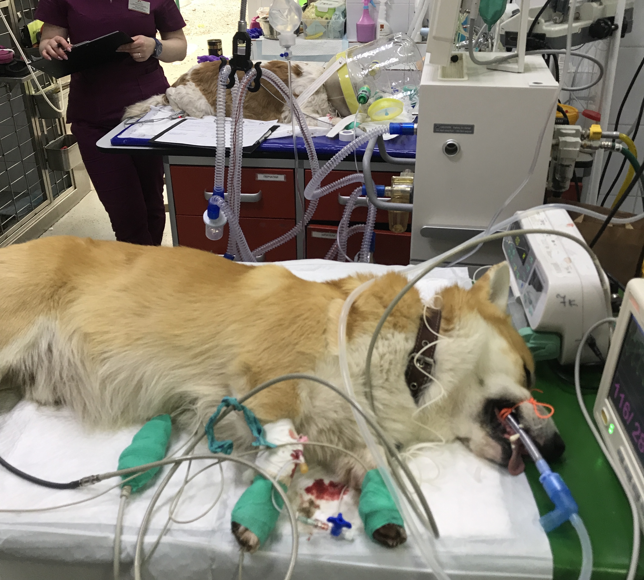
Подготовка = стабилизация
Хотя определение первопричины важно, приоритетной задачей должна быть стабилизация дыхания, сердечно-сосудистой и неврологической системы, которую следует начинать немедленно.
Основная задача – обеспечение перфузии жизненно важных органов
Адекватная доставка О2
Повышение СВ
Повышение концентрации Hb
Notes:
Лечение без диагноза всегда опасно, иногда необходимо, но опасно всегда! Шок и кома, это не диагноз, но мы вынуждены их лечить, постоянно думая об их происхождении, так как пока мы не установим их причину и не устраним её, компенсация и стабилизация больного невозможны.
Стабилизация состояния на уровне компенсации, достаточном для выполнения срочных оперативных вмешательств,
Основная задача – обеспечение перфузии жизненно важных органов
Адекватная доставка О2
Повышение СВ
Повышение концентрации Hb
Эти задачи взаимосвязаны, так как мы знаем, чтобы обеспечить адекватную доставку О2, нужен адекватный УО, сократимость, концентрация О2 в крови и АД (т к это числовое значение СССхСВ) СВ=УОхЧСС
Независимо от подхода, пациентам с циркуляторным шоком, связанным с кровопотерей, требуется немедленный внутрисосудистый доступ и вмешательства для обеспечения адекватной доставки кислорода к тканям. Хотя определение первопричины важно, приоритетной задачей должна быть стабилизация дыхания, сердечно-сосудистой и неврологической системы, которую следует начинать немедленно.

Slide 15
Острая кровопотеря
Травматические и не травматические причины
Увеличение ЧСС, снижение АД, увеличение лактата, снижение оснований
активация компенсаторных механизмов (РААС, мобилизация резервов кроветворных органов БП)
Ацидоз может усилить коагулопатию
Остановка сердца при потере 60-90% ОЦК и МАР ниже 30-40 мм.рт.ст.
Notes:
Острые кровотечения у мелких животных возникают по травматическим и нетравматическим причинам. Хотя существуют различия в общем ведении пациентов в зависимости от причины острой кровопотери, системные эффекты, связанные с объемом кровопотери, одинаковые ____
По мере постепенного снижения объема крови и способности переносить кислород из внутрисосудистого пространства в игру вступают компенсаторные механизмы, пытающиеся поддерживать адекватную доставку кислорода к тканям. Снижению сердечного выброса из-за уменьшения ударного объема (потеря объема) противодействует активация ренин-ангиотензин-альдостероновой системы (РААС) и симпатической нервной системы, что приводит к увеличению частоты сердечных сокращений, сократимости и системного сосудистого сопротивления.
Снижению содержания кислорода в артериях, вызванному потерей гемоглобина, противодействует мобилизация резервов крови органов брюшной полости в висцеральное кровообращение. Как у собак, так и у кошек вклад внутреннего кровообращения в противодействие потере объема крови в целом одинаков (~4,9 мл/кг у кошки; ~5,1 мл/кг у собаки). У собак наибольший вклад вносит сокращение селезенки, тогда как у кошек вклад печени, кишечника и селезенки аналогичен. У спленэктомированных собак происходит значительное снижение гемоглобина после острого гипотензивного кровотечения; однако снижение концентрации гемоглобина не происходит у собак с кровоизлиянием и интактной селезенкой. У собак сокращение селезенки запускает в кровообращение значительное количество эритроцитов. Конечным эффектом является меньшее влияние изменений концентрации гемоглобина и кислородной способности по сравнению с уровнями до кровоизлияния в фазе кровотечения перед реанимацией. Поскольку содержание кислорода в артериальной крови может подвергаться менее значительному влиянию во время острых геморрагических состояний, у собак снижение доставки кислорода в основном связано с уменьшением сердечного выброса.
По мере потери объема крови компенсаторные механизмы, включая буферные системы и вентиляцию, приспосабливаются, пытаясь поддерживать нормальный pH крови в условиях системного метаболического ацидоза, характеризующегося значительно меньшим избытком оснований и увеличением лактата. Ацидоз, связанный с острым кровотечением, может усугубить коагулопатию и привести к продолжению кровотечения. Усилия по объемной реанимации, направленные на восстановление адекватной доставки кислорода и питательных веществ к тканям, являются ключевыми, а последовательная оценка избытка оснований и лактата может помочь в принятии решений о вмешательстве. Хотя снижение уровня гемоглобина (Hgb) отмечается при тяжелых и катастрофических кровотечениях, при легких и умеренных кровотечениях, до начала реанимации уровень Hgb может находиться в пределах нормы. Клинически нормальный уровень гемоглобина при поступлении не исключает острого кровотечения, поэтому полезна периодическая оценка во время фазы объемной реанимации.
Сопутствующие заболевания, связанные с острой потерей внутрисосудистого объема и способности переносить кислород, связаны с долей потерянного объема крови и компенсаторным резервом отдельного пациента
Хотя физиологический ответ предсказуем, методы реанимации пациентов с острым кровотечением за последние годы резко изменились, как правило, в результате медицинских усилий военного времени.
Ранее первоначальная реанимация у этих пациентов включала немедленную поддержку объема кристаллоидами и/или коллоидами. независимо от общего объема, с целью восполнить потерянный объем сосудов и вернуть артериальное давление в норму. Новые исследования теперь поддерживают приоритетность контроля кровотечения в сочетании с разумным введением кристаллоидов с последующим ранним рассмотрением возможности введения тромбоцитов, плазмы и эритроцитов во время фазы реанимации.
Такой подход сводит к минимуму кровопотерю, уменьшает коагулопатию, восстанавливает доставку кислорода и корректирует изменения гликокаликса.

Slide 16
 | Источник | Тесты | Причины | Подход
Травма некоагулопатическое | Наружная кровопотеря (раны или рваные раны в полости рта, на морде или на коже) Внутренняя кровопотеря ЖКТ, БП, Забрюшинное пространство,Грудная клетка, внутри мышц, легких | Эритроциы +, N, - Общий белок N, - Лактат + BE ++ Тромбоциты N, - | Тупая травма (авария, падение с высоты) Проникающая травма (укушенные раны, снаряды, ножевые) | Снижение кровопотери Кристаллоиды. Идеально: заменить кровопотерюс эр массой, плазмой, тромбоцитами (или СЦК) Коллоиды – при неэффективности кристал., отсутствии продуктов крови Активное согревание (если нет ЧМТ)
Травма коагулопатическое |  | То же, за исключением длительной коагуляции и/или аномальных параметров вязкоэластичного мониторинга. |  | То же, + Коррекция ацидоза с улучшением перфузии Активное согревание еще важнее Транексамовая кислота
Спонтанное кровотечение (некоагул) |  | То же, что и травматическое повреждение, некоагулопатическое. | Образование в селезенке (например, гемангиосаркома) Изъязвление желудка Тучноклеточные опухоли кожи | То же, что и некоагулопатический, вызванный травмой.
Спонтанное кровотечение (некоагул) |  | То же, что указано выше. Травматическая коагулопатическая |  | То же, что коагулопатический витамин К при травмах, если родентицид
Первичное нарушение гемостаза |  | Зависит от основного механизма | Токсичность антикоагулянтов Иммуноопосредованная тромбоцитопения Тромбоцитопатии | То же, что и при любой кровопотере, гиповолемии Соответствующее устранение или поддержка дефицита, например: Витамин К (ACR).Концентраты тромбоцитов. Лечить дисфункцию тромбоцитов по показаниям
Notes:
Особенности различных проявлений острой кровопотери, приводящей к геморрагическому шоку.
Травматическое повреждение, вызывающее кровопотерю, некоагулопатическое
Это пациенты, получившие травму от внешней силы (тупую и/или проникающую), приводящую к кровопотере, которая может варьироваться от незначительной до катастрофической. Источник кровопотери может располагаться снаружи (например, рваные раны, укушенные раны), внутриполостно (например, гемоабдомен, гемоторакс) или в тканях (например, ушибы легких, размозжения). Первичными целями вмешательства у этих пациентов являются ослабление любого продолжающегося кровотечения, не остановленного эндогенным гемостазом ( 7 , 8 ), соответствующее и разумное увеличение объема (на основе клинической реакции пациента на объем потерянной крови), а также надлежащий мониторинг развития чахоточной коагулопатии и лечение. сопутствующие заболевания, связанные с экстравазацией крови (например, ушиб легких, кровоизлияние в мозг).
Травматическое повреждение, вызывающее кровопотерю, коагулопатическое
Коагулопатия, вызванная травмой (ТИК), определяется как кульминация эндогенной реакции на геморрагический шок плюс повреждение тканей ( 3 ). На момент поступления ТИЦ клинически проявляется в виде спектра фенотипов от гипокоагуляционного до гиперкоагуляционного, что влияет на решения относительно соответствующего начального вмешательства ( 3 , 9-11 ) .). Коагулопатический статус отдельного пациента может меняться на протяжении всего периода реанимации и разрешения заболевания в результате продолжающейся кровопотери, степени повреждения эндотелия и вмешательств, выбранных врачом. У этих пациентов цели первичного вмешательства включают цели, перечисленные для некоагулопатического травматического кровотечения, в дополнение к вмешательствам, основанным на диагностических результатах (например, мониторинг вязкоэластической коагуляции или измерение конкретных параметров гемостаза) и ресурсах (например, цельная кровь, аутотрансфузия, компонентная терапия). доступен клиницисту.
Нетравматическое спонтанное кровотечение, некоагулопатическое
Это пациенты, у которых наблюдается кровопотеря в результате сосудистых дефектов, вызванных неоплазией (например, гемангиосаркомой селезенки) или основным заболеванием (например, язвой желудка, тучноклеточной опухолью). Во время первичного обследования у этих пациентов может быть немного сложнее идентифицировать геморрагический шок до тех пор, пока не будет получен первоначальный диагноз. Таким образом, у пациента с признаками гиповолемического шока первоначальным вмешательством обычно является увеличение объема, а предварительная диагностика проводится для определения причины. Если шок идентифицирован как геморрагический, цели вмешательства аналогичны целям вмешательства у пациентов с травматическим повреждением, не страдающих коагулопатией.
Нетравматическое спонтанное кровотечение, коагулопатическое
Как и в случае с ТИЦ, это пациенты, у которых в результате кровопотери развилась коагулопатия (без сопутствующего повреждения тканей). Однако, в отличие от ТИЦ, у этих пациентов определяется диссеминированная внутрисосудистая коагулопатия (ДВС) в результате чахоточных процессов, связанных с эндогенными гемостатическими усилиями плюс или минус вклады эндотелиального повреждения из-за основного заболевания (12 ) . Как и в случае некоагулопатического, нетравматического спонтанного кровотечения, ключевое значение имеет раннее выявление кровотечения и источника кровотечения. Как и в случае с ТИЦ, стабилизационные вмешательства в идеале основываются на диагностических результатах (например, мониторинг вязкоэластических или специфических параметров гемостаза) и ресурсах (например, цельная кровь, аутотрансфузия, компонентная терапия), доступных клиницисту.
Первичное нарушение гемостаза
Это пациенты, у которых возникает спонтанное кровотечение в результате нормального «износа» сосудов и у которых эндогенная система гемостаза не обладает адекватной способностью останавливать кровотечение. Примеры включают тромбоцитопению (например, иммуноопосредованную тромбоцитопению, эрлихию), тромбоцитопатию (например, болезнь фон Виллебранда, лекарства), дефицит факторов свертывания крови (например, гемофилия) или отсутствие активности (например, антикоагулянтный родентицид). Первичными целями вмешательства у этих пациентов являются ослабление любого продолжающегося кровотечения, которое может потребовать добавления эндогенных гемостатических компонентов, которых недостаточно (например, тромбоцитов, плазмы, криопреципитата), в зависимости от клинического статуса пациента и степени кровопотери.Таблица 2), соответствующее восстановление адекватной доставки кислорода. Дополнительная цель состоит в том, чтобы идентифицировать и применять методы лечения тех дефектов гемостаза, которые требуют специального вмешательства, способного предотвратить дальнейшее кровотечение (например, витамин К1 при токсичности антикоагулянтов родентицидов).
Объем упакованных клеток увеличен (собаки), нормальный, уменьшен в зависимости от остроты степени кровоизлияния Общий белок/общее количество твердых веществ: нормально или уменьшено Лактат: увеличен (чаще у собак, чем у кошек) BE: больший избыток отрицательных оснований, параллельный изменениям лактата Снижение центральной венозной крови сатурация кислорода в зависимости от тяжести ПВ/ЧТВ: нормальное Тромбоциты: от нормального до сниженного
Ослабление кровопотери Кристаллоиды для обеспечения перфузии тканей с минимизацией эффектов разведения и повреждения эндотелия. Идеально: заменить кровопотерю с помощью ПБЦ/плазмы/тромбоцитов в соответствующем соотношении или использовать для замены свежую цельную кровь? Коллоиды, если кристаллоиды небольшого объема неэффективны и продукт крови недоступен. Активное согревание для пациентов без черепно-мозговой травмы.

Slide 17
Признаки и симптомы кровотечения по классам (American college of surgeons advanced trauma life support)
Параметр | Класс 1 | Класс 2 (легкий) | Класс 3 (умеренный) | Класс 4 (тяжелый)
Примерная кровопотеря | <15% | 15–30% | 31–40% | >40%
ЧСС | ↔ | ↔/↑ | ↑ | ↑/↑↑
АД | ↔ | ↔ | ↔/↓ | ↓
Пульс | ↔ | ↓ | ↓ | ↓
ЧДД | ↔ | ↔ | ↔/↑ | ↑
Диурез | ↔ | ↔ | ↓ | ↓↓
Шкала Глазго | ↔ | ↔ | ↓ | ↓
Дефицит оснований | от 0 до −2 мэкв/л | от −2 до −6 мэкв/л | от −6 до −10 мэкв/л | −10 мэкв/л или менее
Потребность в кровепродуктах | Мониторинг | Возможно | Да | Протокол массивного переливания
Notes:
Избыток базы – это количество основания (HCO−3, в мэкв/л), что выше или ниже нормального диапазона в организме. Отрицательное число называется дефицитом оснований и указывает на метаболический ацидоз .

Slide 18
Массивное введение жидкостей (старый подход)
Приводит к увеличению доставки кислорода к тканям и улучшению выживаемости пациентов в критическом состоянии
Генерализованный отек тканей (особенно кишечник)
Снижение выживаемости
Дилюционная коагулопатия
ОРДС
Notes:
В течение многих лет для лечения геморрагического шока использовалась агрессивная кристаллоидная терапия. Фактически рекомендовали сверхнормальную реанимацию кристаллоидами во время шока. Он обнаружил, что этот режим приводит к увеличению доставки кислорода к тканям и улучшению выживаемости пациентов в критическом состоянии ( 42 ). К сожалению, эта агрессивная терапия привела к генерализованному отеку тканей, особенно отеку кишечника, что привело к невозможности закрытия брюшной стенки ( 43 ). Позже исследователи продемонстрировали связь между сверхнормальной реанимацией и увеличением частоты синдрома абдоминального компартмента, полиорганной недостаточностью и снижением выживаемости ( 44) .). Более тщательное исследование последствий сверхнормальной реанимации выявило нарушение клеточной функции, вызывающее изменения в метаболизме глюкозы и возбудимости сердечных миоцитов ( 45–48 ) . Последующие исследования показали, что агрессивная реанимация кристаллоидами может вызвать дилюционную коагулопатию, острый респираторный дистресс-синдром (ОРДС), синдром полиорганной дисфункции (СПОД), гипоксемию, компартмент-синдром, эндотелиопатию и большую смертность (49 , 50 ) . Наконец, последующие рандомизированные контрольные исследования с использованием сверхнормальной реанимации не продемонстрировали первоначальных успехов Шумейкера ( 51 ).
Гипертонический солевой раствор представляет собой привлекательный кристаллоид для реанимации малого объема. Его преимущества включают быстрое увеличение сердечного выброса и артериального давления ( 52 ), улучшение микроциркуляции за счет уменьшения отека эндотелия ( 53 ) и борьбу с воспалением за счет подавления провоспалительных медиаторов и увеличения количества противовоспалительных медиаторов ( 54 , 55 ). Несмотря на эти благоприятные свойства, многоцентровое рандомизированное контрольное исследование геморрагического шока, сравнивающее физиологический раствор, гипертонический солевой раствор и гипертонический солевой раствор с декстраном, не выявило каких-либо различий в выживаемости (56) .). После этого исследования интерес к гипертоническому солевому раствору при догоспитальной реанимации при геморрагическом шоке снизился, поскольку стали очевидными доказательства более благоприятных результатов при использовании плазмы для восполнения объема.
Синтетические коллоиды, такие как гидроксиэтилкрахмал (ГЭК), исторически использовались в качестве реанимационной жидкости у пациентов с геморрагическим шоком в ветеринарной медицине из-за их быстрого увеличения объема, доступности и стоимости (57 , 58 ) . Недавняя оценка их воздействия на коагуляцию на моделях кровотечений у собак ( 33 ) и снижение их использования в клинической медицине человека повлияли на их использование в ветеринарии ( перекрестная ссылка на статью Frontiers: Коллоиды… «Статья 7 Коллоиды, да или нет? Плюсы и минусы коллоидов? (Адамик/Йосова) ).

Slide 19
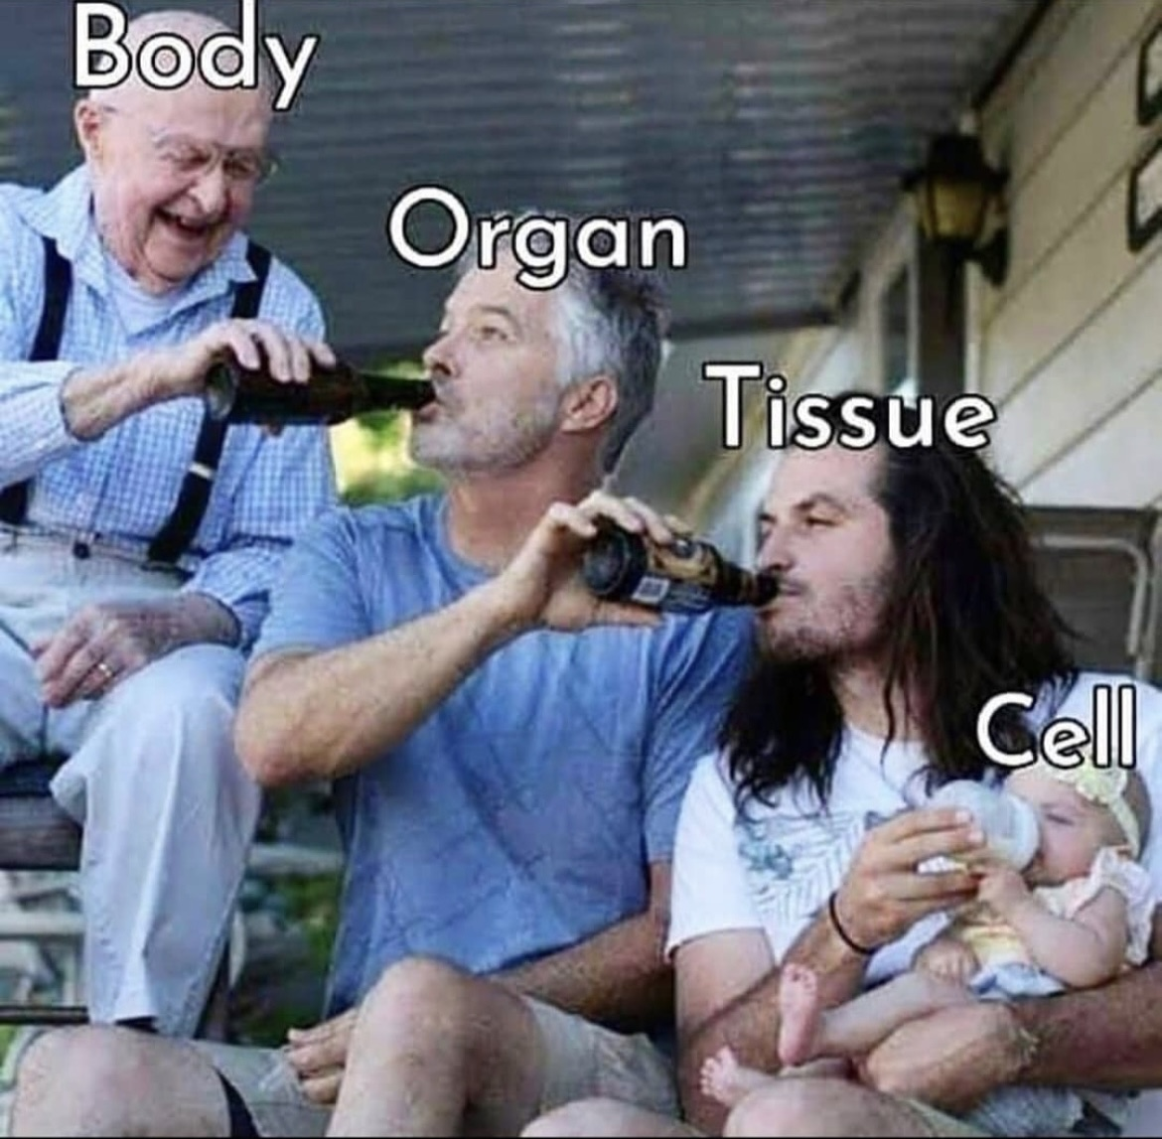
Подходы к жидкостной реанимации
минимальной инфузионной терапии при сохранении допустимой гипотензии и использовании переливания крови со сбалансированным соотношением продуктов крови и целенаправленной коррекцией коагулопатии (1:1, 2:1 по сравнению с потерей) для поддержания АД
Вместо вливания жидкости использовать вазопрессоры до достижения гемостаза
Допустимая гипотензия сАД 90 мм.рт.ст., МАР 60 мм.рт.ст.
Гипотензивная реанимация у пациентов с травмой головы и повышением ВЧД не рекомендуется
в/в сбалансированный раствор собаки 1—20 мл/кг, кошки 5-10 мл/кг
Переливание плазмы и Эр массы в соотношении 1:1 или 1:2
Переливание тромбоцитов 1 ед на каждые 6 ед Эр масы
Свежая цельная кровь
Notes:
В медицине человека произошли существенные изменения в отношении реанимации при геморрагическом шоке: от массивного введения жидкости к минимальной инфузионной терапии при сохранении допустимой гипотензии и использовании переливания крови со сбалансированным соотношением продуктов крови и целенаправленной коррекцией коагулопатии (3 , 4 ) . В некоторых популяциях пациентов с кровотечением плазма заменила кристаллоиды для увеличения объема
клинические наблюдения повышения артериального давления при жидкостной реанимации могут вызвать кровотечение, усугубляющее сосудистое давление. С этой целью были разработаны исследования по изучению последствий минимизации повышения артериального давления для обеспечения перфузии жизненно важных органов, но ограничения чрезмерного давления за его пределами. Многие из первоначальных исследований проводились на животных моделях, а краткое изложение результатов было опубликовано в метаанализе этих исследований ( 59). Все это привело к снижению смертности по сравнению с нормотензивной инфузионной реанимацией. Применив эти результаты к человеческой сфере, результаты оказались менее убедительными. В одном исследовании сравнивали обычную инфузионную инфузию на догоспитальном этапе с отсрочкой инфузионной терапии у пациентов с проникающим туловищем до прибытия в травматологическую операционную. Они обнаружили улучшение выживаемости в последней группе (70 против 62%) ( 60 ). В другом исследовании сравнивались конечные точки высокого кровяного давления (систолическое: 100 мм рт. ст.) с конечными точками низкого кровяного давления (систолическое: 70 мм рт. ст.) и не было выявлено разницы в смертности ( 61 ). Последующее исследование с аналогичными конечными точками систолического давления показало улучшение выживаемости у пациентов с тупой травмой, но не у пациентов с проникающей травмой ( 62 ).
Нет убедительных доказательств, подтверждающих идеальное целевое давление при гипотензивной реанимации и то, как долго его можно поддерживать. Кроме того, в большинстве этих исследований в рамках реанимации использовались кристаллоидные растворы, и не было проведено окончательных исследований по использованию гипотензивной реанимации с терапией компонентами крови. Ни одно из упомянутых выше исследований не проводилось у пациентов с травмой головы, и гипотензивная реанимация у пациентов с травмой головы и повышенным внутричерепным давлением не рекомендуется
Основные преимущества использования компонентной терапии по сравнению с реанимацией кристаллоидами полностью не выяснены, но некоторые сообщаемые преимущества включают, помимо прочего, снижение гиперфибринолиза и функции тромбоцитов, а также восстановление целостности эндотелия
Учитывая успех компонентной терапии, почему бы просто не использовать свежую цельную кровь? Использование свежей цельной крови при ранениях на войне имеет обширную историю, особенно во время конфликтов в Афганистане и Ираке ( 4 ). Исследования во время этих конфликтов показали улучшение выживаемости у пациентов, получавших свежую цельную кровь, по сравнению с терапией плазмой и компонентами pRBC. Особым преимуществом свежей цельной крови является то, что она не требует введения нескольких единиц компонента и обеспечивает сбалансированные компоненты за одно введение. Существует множество препятствий на пути использования свежей цельной крови , включая доступ, короткий срок хранения «свежей цельной крови» и быстрый скрининг на инфекционные заболевания (если донор уже не прошел скрининг)

Slide 20
УЗ диагностика у пациента с травмой
POCUS – point of care ultrasound
FAST – Focused Assessment with Sonography for Trauma
aFAST и tFAST – абдоминальная и торакальная оценка состояния с УЗИ травм – направлены на выявления наличия жидкости в брюшной, плевральной и перикардиальной пространствах
Notes:
Pocus - представляет группу методик связанных с ургентной ультразвуковой диагностикой жизнеугрожающих состояний (различные протоколы eFAST, RUSH, BLUE и др.), а также направление ультразвуковой навигации при выполнении инвазивных вмешательств (сосудистый доступ, регионарная анестезия, пункции и биопсия и др.). Особенностью POCUS является мультидисциплинарность, когда врачи различных специальностей используют портативные ультразвуковые приборы для выполнения своих узких целей.
Afast tfast – оценка состояния брюшной и грудной клетки с помощью сонографии для определения травмы, сортировки и контроля отслеживания

Slide 21
AFAST TFAST
Не предназначены для комплексного обследования
Исследования не должны быть в приоритете перед неотложной жизненно важной терапией
Как правило, пациента не бреют перед исследованием, кроме случаев густой и длинной шерсти, используем спирт и/или акустический гель
Предпочтительно положение на боку
При одышке – дополнительная оксигенация и стернальное положение
Notes:
не предназначены для комплексного обследования. Они подвержены многочисленным техническим ограничениям, включая уровень квалификации оператора, качество доступного оборудования и тот факт, что они часто выполняются в неоптимальных условиях (например, стресс пациента, шумная комната, яркое окружающее освещение). Несмотря на эти ограничения, соблюдение последовательного протокола должно помочь максимизировать диагностическую эффективность.
Как правило, пациента не бреют перед обследованием, за исключением случаев, когда проводится забор крови под контролем УЗИ или другие вмешательства. Если у пациента очень длинная или густая шерсть, необходимо бритье. Следует использовать изопропиловый спирт и/или акустический связующий гель.
Предпочтительно положение в положении лежа на боку, при этом нет различий в частоте обнаружения свободной жидкости между пациентами, расположенными в положении лежа на левом или правом боку. ⁵ Правую почку труднее визуализировать, если она расположена на зависимом фланге (т. е. пациент находится в положении лежа на правом боку), поэтому было показано, что сканирование в положении лежа на левом боку происходит быстрее.
Исследование AFAST можно проводить в положении пациента на одном боку. Полное TFAST-обследование проводится в положении пациента попеременно в положении лежа на левом и правом боку или в положении на грудине. Пациентам с одышкой следует обеспечить дополнительный кислород и проводить сканирование в положении лежа на груди.

Slide 22
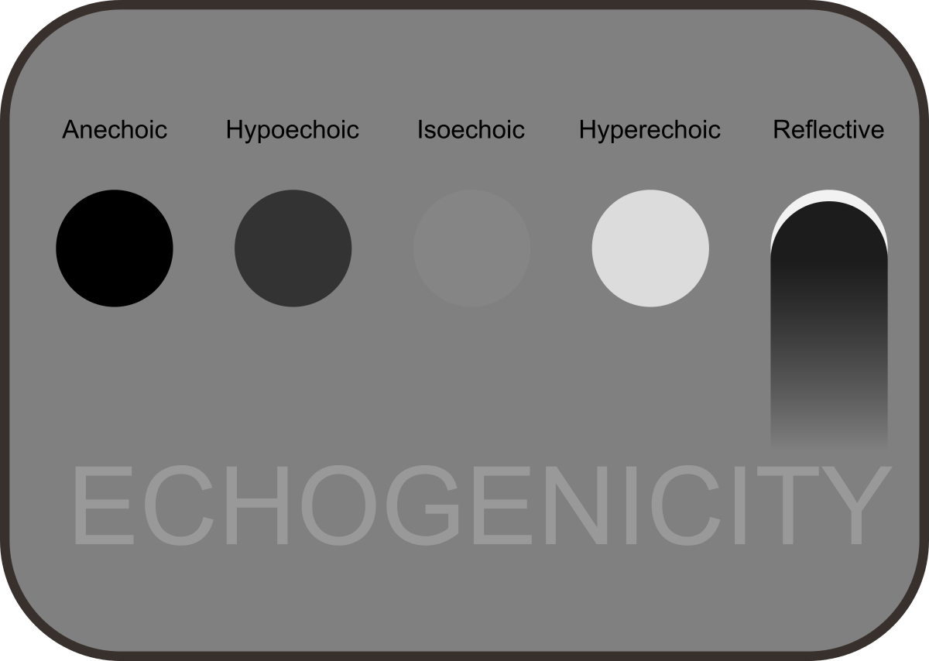
Виды эхогенности
Notes:
Для начала скажем несколько слов о том, что же мы видим, когда направляем датчик УЗИ на пациента.
В зависимости от того, как ткань отражает ультразвуковой сигнал, она может быть анэхогенной, гипоэхогенной, изоэхогенной и гиперэхогенной.
ЭХОГЕННОСТЬ – степень светлости объекта на экране при визуализации, определяется способностью отражать уз волны
Начнем с черного цвета, или анэхогенного. На УЗИ таким образом выглядят жидкости (кровь, моча, ликвор, транссудат – т е все жидкости). ИХОЭХОГЕННАЯ – ткань повышенной эхогенности – плотные структуры, которые интенсивно отражают УЗ волны (нерв, сухожилия) – светлая. Большинство мягких тканей изоэхогенны.
Гиперэхогенными являются структуры отражающие ультразвуковую волнут е не пропускающие УЗ волны (кости, кальцинаты, воздух, игла).
ГИПОЭХОГЕННАЯ – мышца – темная
-

Slide 23
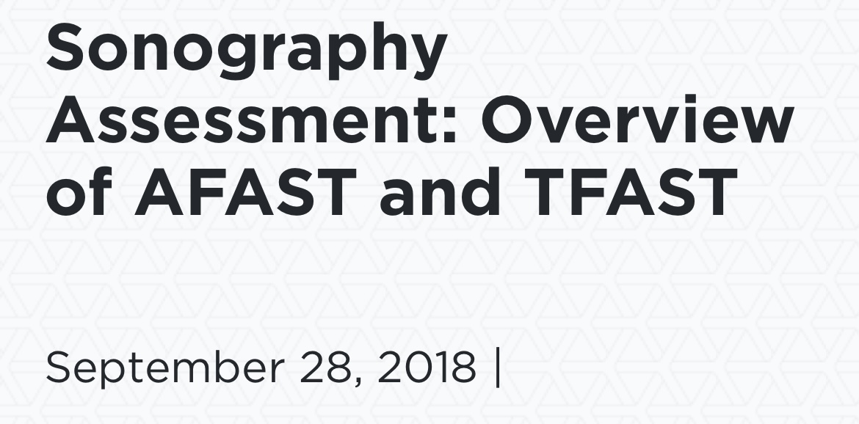
Дифференциация выпотов
Перитонеальный выпот
Гемоабдомен (например, неоплазия, гематома, травма)
Транссудаты (например, гипопротеинемия, портальная гипертензия)
Септические экссудаты (например, разрыв полого органа или абсцесс, разрыв желчного пузыря)
Вариабельные (например, неоплазия, заболевание почек, инфекционный перитонит кошек)
Уроабдомен
Хилезный выпот
Плевральный выпот
Хроническая сердечная недостаточность
Неоплазия
Кровотечение
Хилезный выпот
перикардиальный выпот
Кровоизлияние из новообразования основания сердца
Идиопатический перикардиальный выпот
Хилезный перикардиальный выпот
Разрыв левого предсердия
Notes:
Полостные выпоты, если они присутствуют, часто обнаруживаются рядом с внутренними органами и кажутся анэхогенными, хотя содержание клеток, липидов или белков может повышать эхогенность жидкости. Одно лишь УЗИ не может достоверно определить состав или этиологию выпота. Эхогенный материал в жидкости не приравнивается к экссудату; анэхогенная жидкость или эхогенная жидкость может представлять собой транссудат, модифицированный транссудат или экссудат. Полостные выпоты у мелких животных различаются по этиологии
При выявлении полостного выпота и клинических показаниях для взятия проб следует использовать стандартные процедуры парацентеза, если нет противопоказаний к взятию проб (т. е. тромбоцитопении или коагулопатии любой формы)

Slide 24
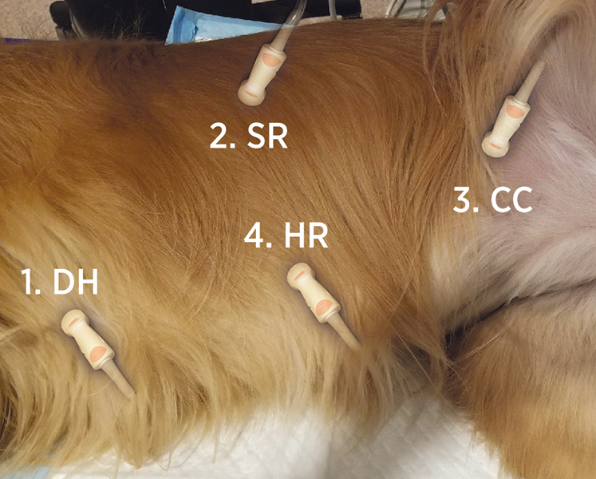
Техника aFAST
Четыре акустических «окна»
DH – диафрагмально-печеночное окно (субкостально)
SP – спленоренальное окно (ретрокостально)
СС – цистоколическое окно (каудальная часть средней линии)
HR – гепаторенальное окно (ниже последнего ребра)
Notes:
При полном обследовании AFAST оцениваются четыре акустических «окна»

Slide 25
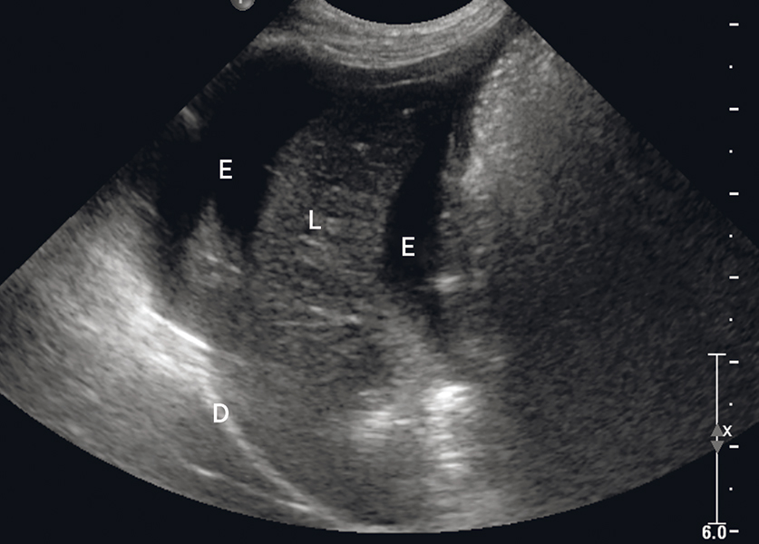
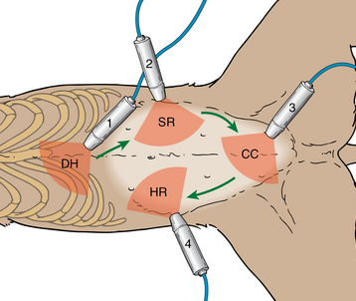
DH (diaphragmatic-hepatic window) диафрагмально-печеночное окно
субкостально
L – печень
D – диафрагма
E - выпот
Notes:
Чтобы получить диафрагмально-печеночное окно (ДГ), поместите датчик в подмечевидный отросток.
У здорового пациента печень и диафрагма остаются в прямом контакте. Если в этом окне присутствует перитонеальный выпот, он может выглядеть как анэхогенный материал между печенью и диафрагмой или между долями печени
Часы на 9

Slide 26
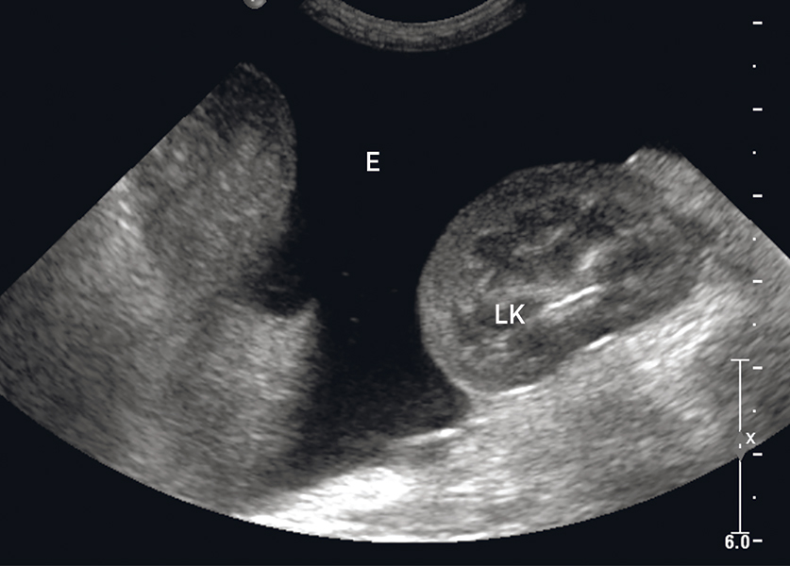
SP (splenorenal window) – спленоренальное окно
Ретрокостально
LK – левая почка
E - выпот
Notes:
Составьте изображение по длинной оси, поместив датчик каудальнее 13-го ребра и вентральнее поясничной мускулатуры.
Сохраняя изображение по длинной оси, проведите веером в дорсомедиальном направлении, чтобы найти левую почку.
Расположите почку в центре, разверните латерально и краниально, чтобы определить селезенку.
Анэхогенный материал, прилегающий к почечной или селезеночной паренхиме, между петлями тонкой кишки или внутри брыжеечной клетчатки, представляет собой перитонеальный выпот
Большой объем выпота вытеснил селезенку из текущего окна.

Slide 27
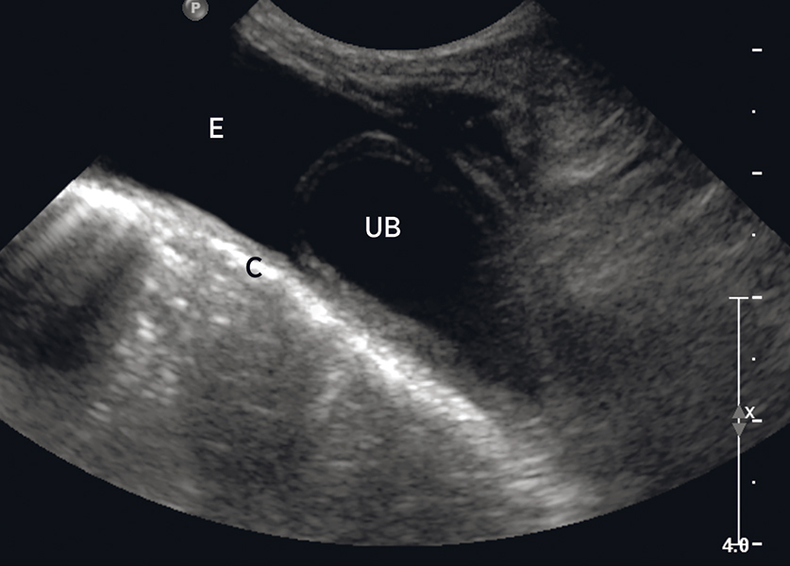
СС (cystocolic window) – цистоколическое окно
МП и ТК
каудальная часть средней линии
UB – МП
С – ободочная кишка
E - выпот
Notes:
Основными ориентирами, используемыми для ориентации цистоколического окна, являются мочевой пузырь и вентральная поверхность нисходящей ободочной кишки. Чтобы создать это окно, поместите датчик каудально вдоль средней линии с маркером, ориентированным краниально, чтобы создать изображение вдоль длинной оси пациента.

Slide 28
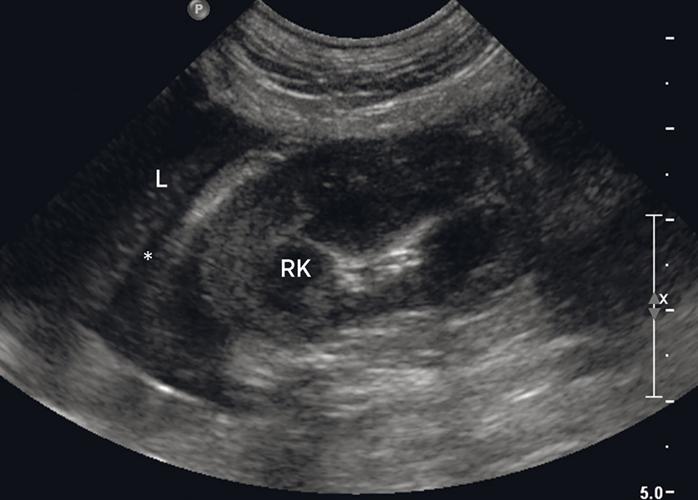
HR (hepatorenal window) – гепаторенальное окно
ниже последнего ребра
RK – правая почка
L – печень
* - выпот
Notes:
Получить гепаторенальное окно (HR) может быть непросто, особенно у крупных собак. Чтобы получить окно ЧСС, поместите датчик каудальнее правого 13-го ребра, вентральнее поясничной гипаксиальной мускулатуры и веером дорсомедиально, чтобы найти интерфейс правой почки
В окне безэхогенный материал между печеночной паренхимой и почкой представляет собой забрюшинный или перитонеальный crelysq выпот с печенью.

Slide 29
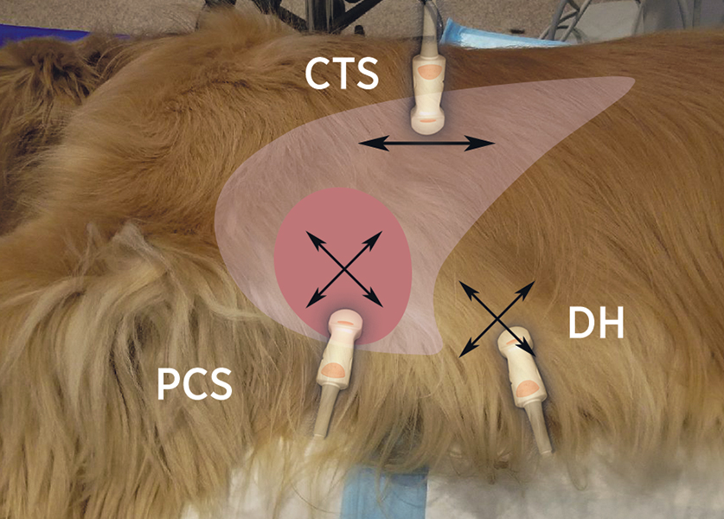
Техника tFAST
Оценка наличия газа левой/правой плевральной полости
CTS – место установки плевральной трубки
PCS – перикардиальное окно
DH – диафрагмально-печеночное окно
Notes:
Основной целью исследования TFAST является оценка наличия газа в левой и/или правой плевральной полости.
При наличии подготовки и/или опыта обследование может включать сфокусированную эхокардиографию, а также оценку периферической легочной паренхимы на наличие периферических или диффузных заболеваний легких. Как только состояние пациента стабилизируется, необходимо полностью оценить легкие, получив рентгенограммы грудной клетки в трех проекциях.
Положение датчика для выявления газа в плевральной полости было описано как место установки плевральной дренажной трубки : дорсолатерально вдоль грудной стенки, с выемкой датчика, направленной краниально (краниально на левой стороне экрана), в пределах 7–9 межреберий. Двусторонне
Схематическая диаграмма исследования TFAST, выполненного в положении лежа на правом боку. Окно DH не является частью обычного исследования TFAST; однако, наклонив датчик краниально и увеличив глубину изображения, сонографист может получить еще одно окно для оценки плевральной полости, добавочной доли легкого и сердечных структур. CTS , место установки плевральной дренажной трубки; DH — диафрагмально-печеночное окно; PCS , перикардиальный участок.

Slide 30
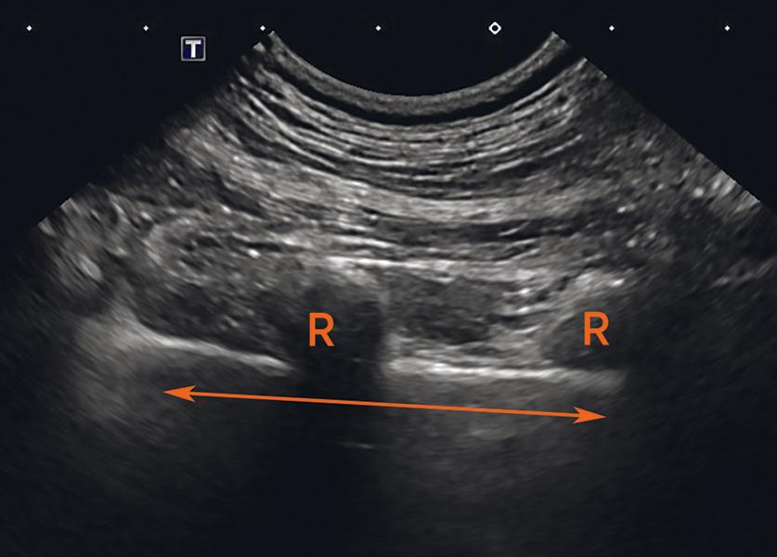
CTS (chest tube site) – место установки плевральной трубки
Область 7-9 межреберья
Ищем «скольжение» между слоями плевры во время дыхания
HT – сердце
PE – перикардиальный выпот
Notes:
Ультразвуковое изображение легочно-плевральной поверхности в дорсальной плоскости (двунаправленная стрелка), указывающее на положительный признак скольжения: ритмичное движение легочной плевры вперед-назад вдоль реберной плевральной поверхности при нормальном дыхании. Ребра ( R ) образуют изогнутую гиперэхогенную линию над анэхогенной областью; связанные с ними тени исходят от поверхностной части ребра и проходят через легочно-плевральный интерфейс.

Slide 31
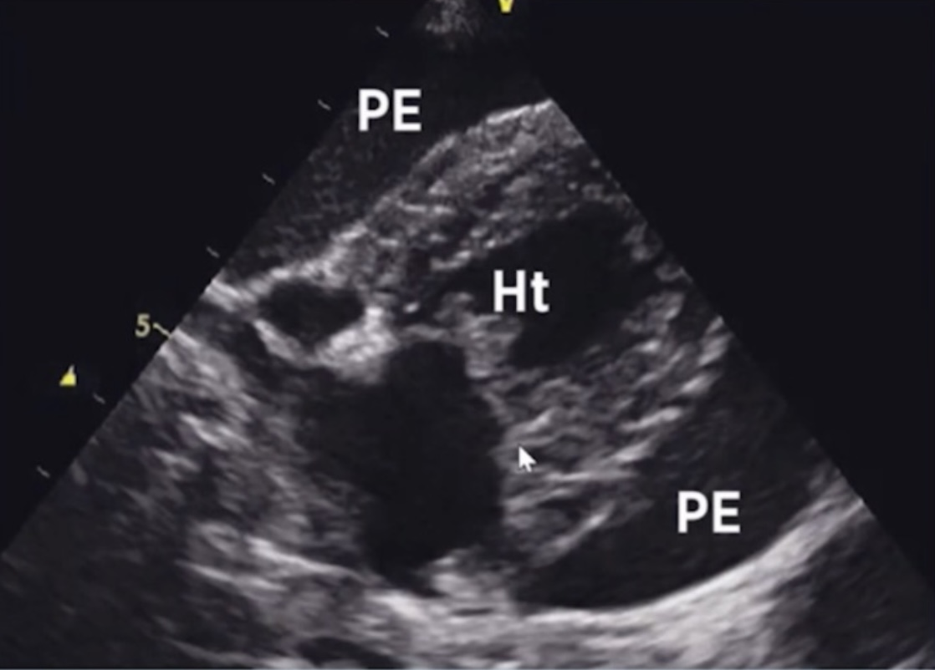
PCS (pericardial site) – перикардиальное окно
5-6 межреберье, вентролатерально вдоль грудной клетки
HT – сердце
PE – перикардиальный выпот
Notes:
Торакальные (плевральные и перикардиальные) выпоты имеют те же ультразвуковые характеристики, что и перитонеальные выпоты. При наличии достаточного грудного выпота возникает ателектаз легкого, и коллабированная паренхима легкого может визуализироваться как четко очерченные треугольные эхогенные структуры, плавающие в выпоте. Таким образом, торакальный выпот может улучшить акустическое окно в легочной паренхиме, а также в сердце.
Перикардиальный выпот выглядит как анэхогенный или эхогенный материал, окружающий свободные стенки желудочка и/или предсердия, граничащий с тонкой криволинейной эхогенной структурой, представляющей перикард
Если в перикардиальном мешке присутствует большой объем выпота (накопившийся в течение длительного времени) или небольшой объем выпота (накопившийся в течение короткого времени, но создающий повышенное внутриперикардиальное давление), может иметь место тампонада сердца. Тампонада характеризуется коллапсом или смещением внутрь правого желудочка и свободной стенки правого предсердия на протяжении всего сердечного цикла, особенно во время ранней диастолы, когда перикардиальное давление превышает внутрисердечное. Если перикардиальный выпот выявлен у гемодинамически нестабильного пациента (например, тампонады сердца), показан перикардиоцентез под ультразвуковым контролем. Скудный перикардиальный выпот может не представлять непосредственной угрозы для жизни, но всегда требует дальнейшего исследования.

Slide 32
Notes:
сновной целью ветеринарного прикроватного ультразвукового исследования легких (Vet BLUE) является выявление пораженной легочной паренхимы. Пораженная ткань легкого часто включает дополнительную жидкость или клетки в интерстициальном и/или альвеолярном пространстве (т.е. влажное легкое), что приводит к увеличению проникновения ультразвукового луча за пределы висцеральной плевральной поверхности. Vet BLUE использует это явление, используя данные УЗИ, связанные с влажными легкими, в качестве индикатора легочного заболевания. Это обследование полезно, когда критическое состояние пациента не позволяет провести рентгенографию грудной клетки.
Оценка Vet BLUE легочной паренхимы включает двустороннюю оценку 4 окон: каудодорсальной области доли легкого, области средней доли легкого, области прикорневой доли легкого и области краниальной доли легкого
Правая боковая рентгенограмма, показывающая положение датчика во время обследования Vet BLUE. Стрелки указывают начальную точку ( cdll ) и конечную точку ( crll ). cdll , каудальная доля легкого, crll , краниальная доля легкого; mdll , средняя доля легкого; phll , околокорневая доля легкого.

Slide 33
Notes:
В каждом положении датчик ориентирован краниально, так что логотип компании на изображении находится слева от наблюдателя, между ребрами, так что легочно-плевральный интерфейс в сочетании с тенями соседних ребер напоминает частично погруженного в воду аллигатора с глазами, смотрящими поверх ребра. вода (называемая знаком аллигатора)
Горизонтально ориентированные гиперэхогенные А-линии представляют собой эквидистантные линии, вызванные реверберационными артефактами краев легкого или реверберационными артефактами от нормального легочно-плеврального интерфейса ( РИСУНОК 7 ). Наличие А-линий в сочетании с нормальным знаком скольжения указывает на нормальное, сухое легкое.
На влажное легкое указывает наличие В-линий, которые представляют собой гиперэхогенные линии, идущие перпендикулярно А-линиям, которые колеблются при дыхании ( РИСУНОК 9 ). Эти линии иногда называют ультразвуковыми ракетами в легких или артефактом кольца вниз.

Slide 34
Обезболивание
Адекватное обезболивание – приоритет после первоначальной стабилизации
Боль усиливает стресс реакцию и последствия основного заболевания
Опиоиды – препараты выбора (морфин, фентанил)
Регионарная анестезия
Notes:
Боль – компонент травмы и имеет несколько вредных системных эффектов, поэтому раннее обезболивание имеет основополагающее значение
Индуцированное болью увеличение Кортикотропин-рилизинг-гормон (кортикорелин) в гипоталамусе, миндалевидном теле и голубом пятне приводит к повышенной реакции испуга, беспокойства, страха и ярости
В целом действие КРГ на ЦНС сводится к усилению реакций активации, ориентировки, к возникновению тревоги, страха, беспокойства, напряжения, ухудшению аппетита, сна и половой активности. При кратковременном воздействии повышенные концентрации КРГ мобилизуют организм на борьбу со стрессом.

Slide 35
Выбор анестезиологического пособия, подготовка
Могут быть использованы почти все анестетики, в зависимости от патологии
Дозировки должны быть скорректированы
Терапия болевого синдрома
Быстрая интубация, О2, ИВЛ
Подготовлены/посчитаны дозы препаратов для экстренных случаев
Каждое животное будет иметь разную степень травмы или заболевания и испытывать разную степень боли, важен индивидуальный подход для достижения эффекта, а не рассмотрение стандартного режима для всех пациентов.
ИПС введение - приоритет

Slide 36
СС эффекты анестетиков
Препарат | ЧСС | Сократимость | СВ | ОПСС | АД
Ацепромазин | 0↓ | ↓ | ↓ | ↓ ↓ | ↓ ↓
Диазепам | 0 | 0 | 0 | 0 | 0
Фентанил | ↓ ↓ | 0 | 0 | 0 | ↓
Морфин | ↓ | 0 | 0 | 0 | ↓
Золетил | ↑ | ↑ | ↑ потом ↓ | ↑/0 | ↑/↓
Кетамин | ↑ | ↑ | ↑ | ↑ | ↑
Медетомедин | ↓ ↓ ↓ | 0 | ↓ | ↑ потом ↓ | ↑ потом ↓
Дексмедетомедин | ↓ ↓ | 0 | ↓ | ↑ потом ↓ | ↑ потом ↓
Пропофол | ↓ /0 | ↓ | ↓ | ↓ ↓ | ↓ ↓
Севофлюран | 0 | ↓/0 | ↓/0 | ↓ | ↓ ↓
Изофлюран | ↑↑ | ↓ | ↑ | ↓ ↓ | ↓ ↓
Notes:
Почти все препараты, используемые для анестезии, оказывают влияние на сердечно-сосудистую систему. В то время как здоровое сердце способно переносить эти эффекты, ранее существовавшие сердечные заболевания могут привести к острой декомпенсации и сердечной недостаточности у этих пациентов. В зависимости от заболевания необходимо выбрать адекватный протокол анестезии, чтобы максимально снизить нагрузку на сердечно-сосудистую систему и, в идеале, обеспечить дополнительную поддержку сердцу.
эффекты используемых в настоящее время анестетиков Отображены в таблице
Ацепромазин вызывает дозозависимое снижение сократимости и СВ. Из-за альфа-1-адреноблокаторного блокирующего действия на стенки сосудов происходит расширение сосудов и снижение АД. Возможное влияние на частоту сердечных сокращений обсуждается в литературе противоречиво. (более или менее постоянной частоте сердечных сокращений при введении ацепромазина в умеренных дозах).
Бензодиазепины практически не оказывают никакого влияния на сердечно-сосудистую систему при введении в обычных дозах. Но диазепам может увеличить частоту сердечных сокращений и сердечный выброс на 10-20 %, если вводить его в более высоких дозах
Кетамин является диссоциативным анестетиком истимулирует сердечно-сосудистую систему, активируя симпатическую нервную систему Это оказывает положительное инотропное действие на миокард, вызывая увеличение частоты сердечных сокращений, АД и сердечного выброса. Это также увеличивает потребление кислорода миокардом и сосудистый тонус
Опиоиды μ-агонисты (например, метадон, морфин, фентанил) повышают тонус блуждающего нерва, вызывая тем самым дозозависимое снижение частоты сердечных сокращений. Однако сократительная способность миокарда, по-видимому, остается неизменной при терапевтических дозах этих препаратов. При умеренных дозах сердечный выброс и артериальное давление влияют лишь минимально.
α2-агонисты снижают СВ. Первоначально наблюдается выраженное сужение сосудов с рефлекторной брадикардией. При дальнейшем течении сужение сосудов постепенно уменьшается, в то время как брадикардия остается неизменной из-за прямого воздействия на центральную нервную систему. Сердечно-сосудистые изменения, вызываемые дексмедетомидином и медетомидином, схожи, хотя периферическая вазоконстрикция длится дольше после введения дексмедетомидина. Введение альфа-2-агонистов может вызвать атриовентрикулярную (АВ) первую и вторую степень даже у здоровых животных
Пропофол вызывает дозозависимое снижение как артериального давления, так и сократительной способности сердца. При клинически значимых дозах снижение артериального давления вызывается расширением артериальных и венозных сосудов и лишь в меньшей степени снижением сократительной способности миокарда. Расширение венозных и артериальных сосудов также уменьшает как предварительную, так и постнагрузку.
Все ингаляционные анестетики уменьшают ударный объем за счет снижения сократительной способности миокарда. При обычных концентрациях изофлуран, севофлуран могут поддерживать сердечный выброс почти на нормальном уровне. Как блуждающая, так и преганглионарная симпатическая активность подавляется ингаляционные анестетики, но торможение блуждающего нерва более выражено, вызывая небольшое увеличение частоты сердечных сокращений. Ингаляционные анестетики вызывают дозозависимое снижение артериального давления, которое основано на уменьшении ударного объема и на сосудорасширяющем эффекте.

Slide 37
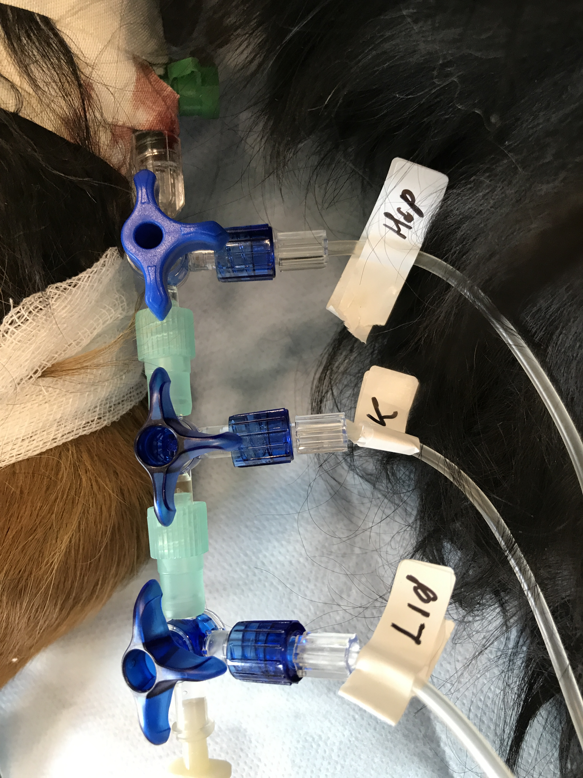
Препараты
Седация необходима как для защиты персонала от травмирования, так и от дальнейших ятрогенных самоповреждений пациента - бензодиазепины
Опиоидные анальгетики и кетамин
Начальная низкая доза анальгетика, титруемая для достижения эффекта, необходима для достижения терапевтических уровней и предотвращения побочных эффектов;
Анестезия должна достигаться с помощью препаратов короткого действия с возможностью реверсии
Применение НПВС следует прекратить до стабилизации гемодинамики, их нельзя назначать пациентам с признаками/потенциальным кровотечением.
Notes:
Бензодиазепины, такие как диазепам или мидазолам, могут быть очень полезны для усиления седативного эффекта у ослабленных пациентов, помогают снизить количество необходимого вводного препарата и усиливают мышечную релаксацию. Пациентам, которые находятся в хорошей форме перед операцией, может быть полезна низкая доза ацепромазина для улучшения седативного эффекта перед общей анестезией и сведения к минимуму возникновения делирия.
Опиоиды препараты выбора, миним влияние на сократимость – варианты выбора мю агонисты – морфин фентанил
Как правило таким пациентам требуется меньше доза для достижения эффекта

Slide 38
Премедикация
Снизить интенсивность боли и возбуждения
Дозы меньше
Антихолинергетики не использовать рутинно
Опиоиды – стабильность ССС, слабая седация
Бензодиазепимы – нет анальгезии, незначительное влияние на ДС и ССС
АЦП – только у пациентов со стабильной ССС в ультранизких дозах
Альфа 2 агонисты – только селективные в супернизких дозах
Notes:
Антихолинергетики не используются рутинно (повышают ЧСС и потребление О2 – миокард страдает). БЦС имеют сильный ваготонус, показания – брадиаритмии

Slide 39
Индукция
ПРЕОКСИГЕНАЦИЯ
Быстрая интубация и обеспечение безопасности воздухоносных путей
Если статус ССС не до конца ясен – индукция под контролем ЭКГ
Пропофол – депрессия дыхания, снижение АД, действие зависит от массы ЖТ и КОС, аритмогенен
Диссоциативы – повышение АД, ЧСС
Сбалансированная анестезия
МА – снижение доз
Notes:
Преоксигенация – повышает парциальное давление О2 в крови – риск гипоксии в результате апноэ на индукции снижается
Рекомендуется предварительная оксигенация, чтобы компенсировать снижение легочного резерва
или содержания кислорода в крови и увеличить время до десатурации

Slide 40
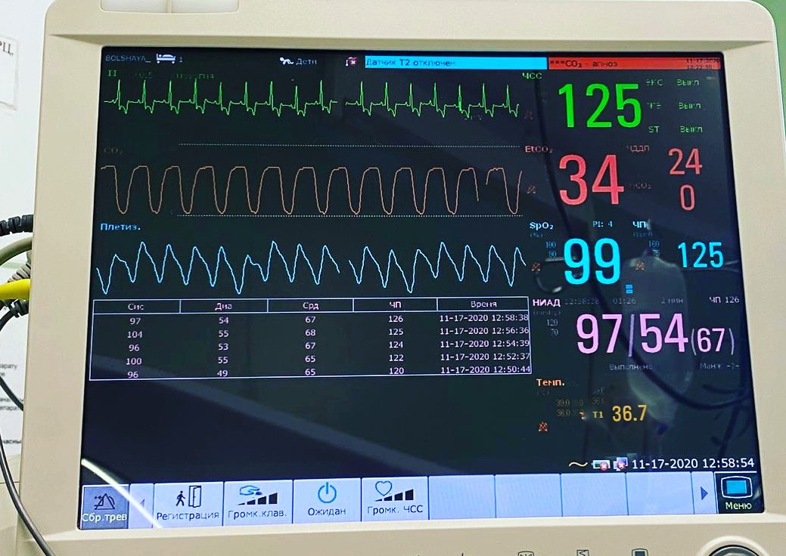
Мониторинг
ОСТАВАТЬСЯ ВСЕГДА У ПАЦИЕНТА
Неинвазивное АД
Пульсоксиметрия
Капнография
ЭКГ
Инвазивное АД
Т

Slide 41
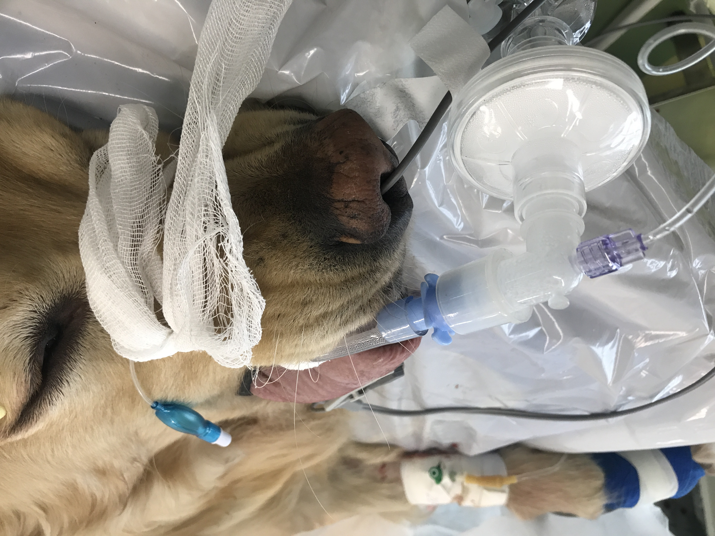
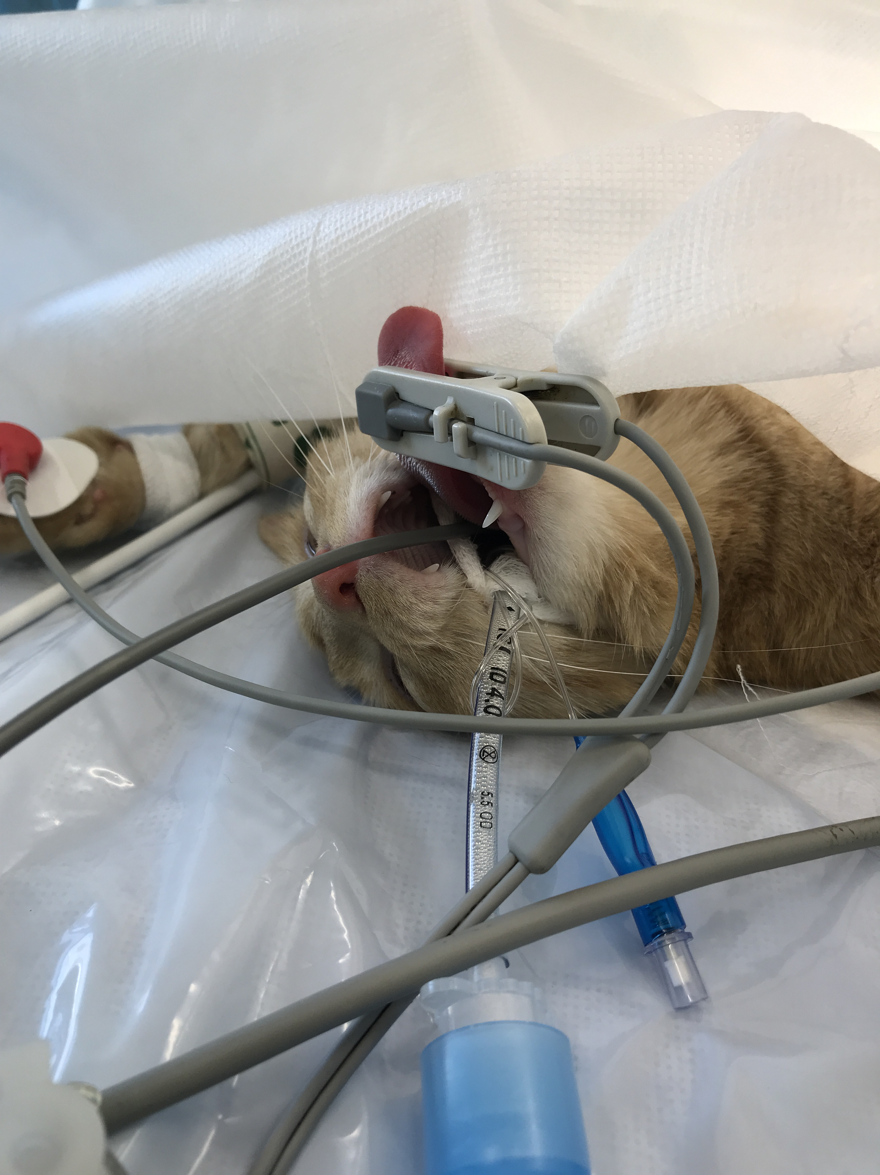
Гипотермия
Частое осложнение
Снижение уровня метаболизма
Удлинение фазы пробуждения,
Постоперационная дрожь
Брадикардия и аритмии
Риск раневой инфекции
Интерференция по свертываемости

Slide 42
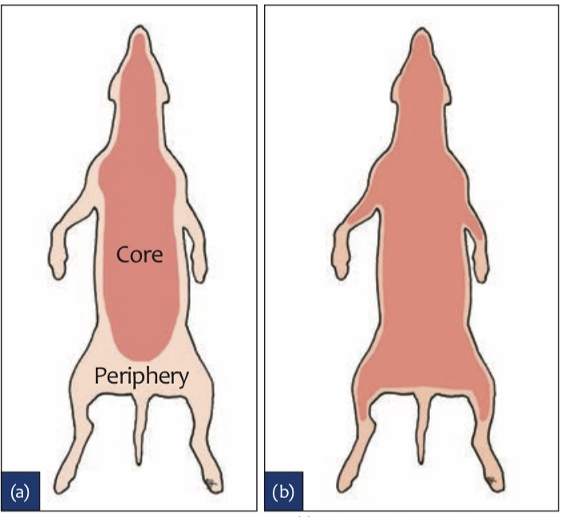
Гипотермия причины
Снижение уровня метаболизма во время анестезии
Вазодилатация в результате действия анестетика
Потеря тепла
Изменение терморегуляции
Холодные растворы и газы
BSAVA Manual of Canine and Feline
Anaesthesia and Analgesia third edition, 2016

Slide 43
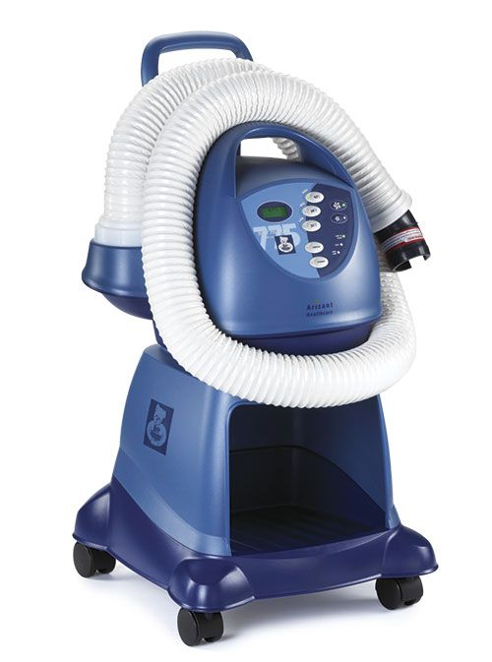
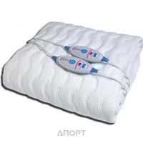
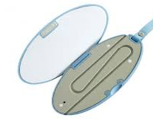
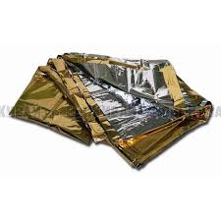
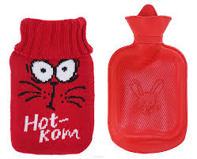
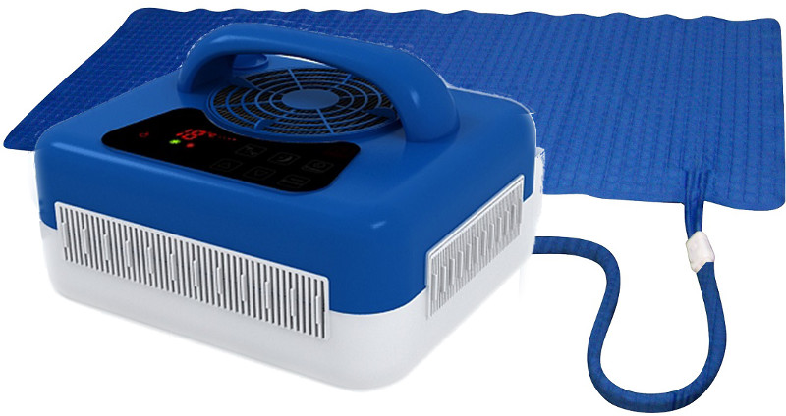
Согревание

Slide 44
Триада смерти
Notes:
В 1980-х, гипотермия, ацидоз и коагулопатия были описаны как «триада смерти при политрамве» или порочный круг круг при политравме – основные звенья патогенеза при политравме.
Наличие данных признаков наряду с адекватным уровнем АД и ЧСС, является индикатором критического состояния тканевой перфузии. Триада смерти, является прямым результатом травмы и вторичного повреждения вызванного системной реакцией на травму. Ацидоз является показателем тканевой гипоксии, как следствие ишемии и некроза, за счет прямого повреждения тканей, либо кровотечения, гипотензии и гипоперфузии, или комбинации ССВО с гипоперфузией. Ухудшение микроциркуляции вследствие гиповолемии, прямого повреждения и эндотелиального повреждения нарушает перфузию тканей. Тканевая гипоксия в свою очередь переключает метаболизм на гликолиз и ведет к развитию лактат ацидоза. Сохранение ацидоза несмотря на проведенное адекватное волемическое восполнение и нормализацию гемодинамики, является плохим прогностическим признаком.

Slide 45
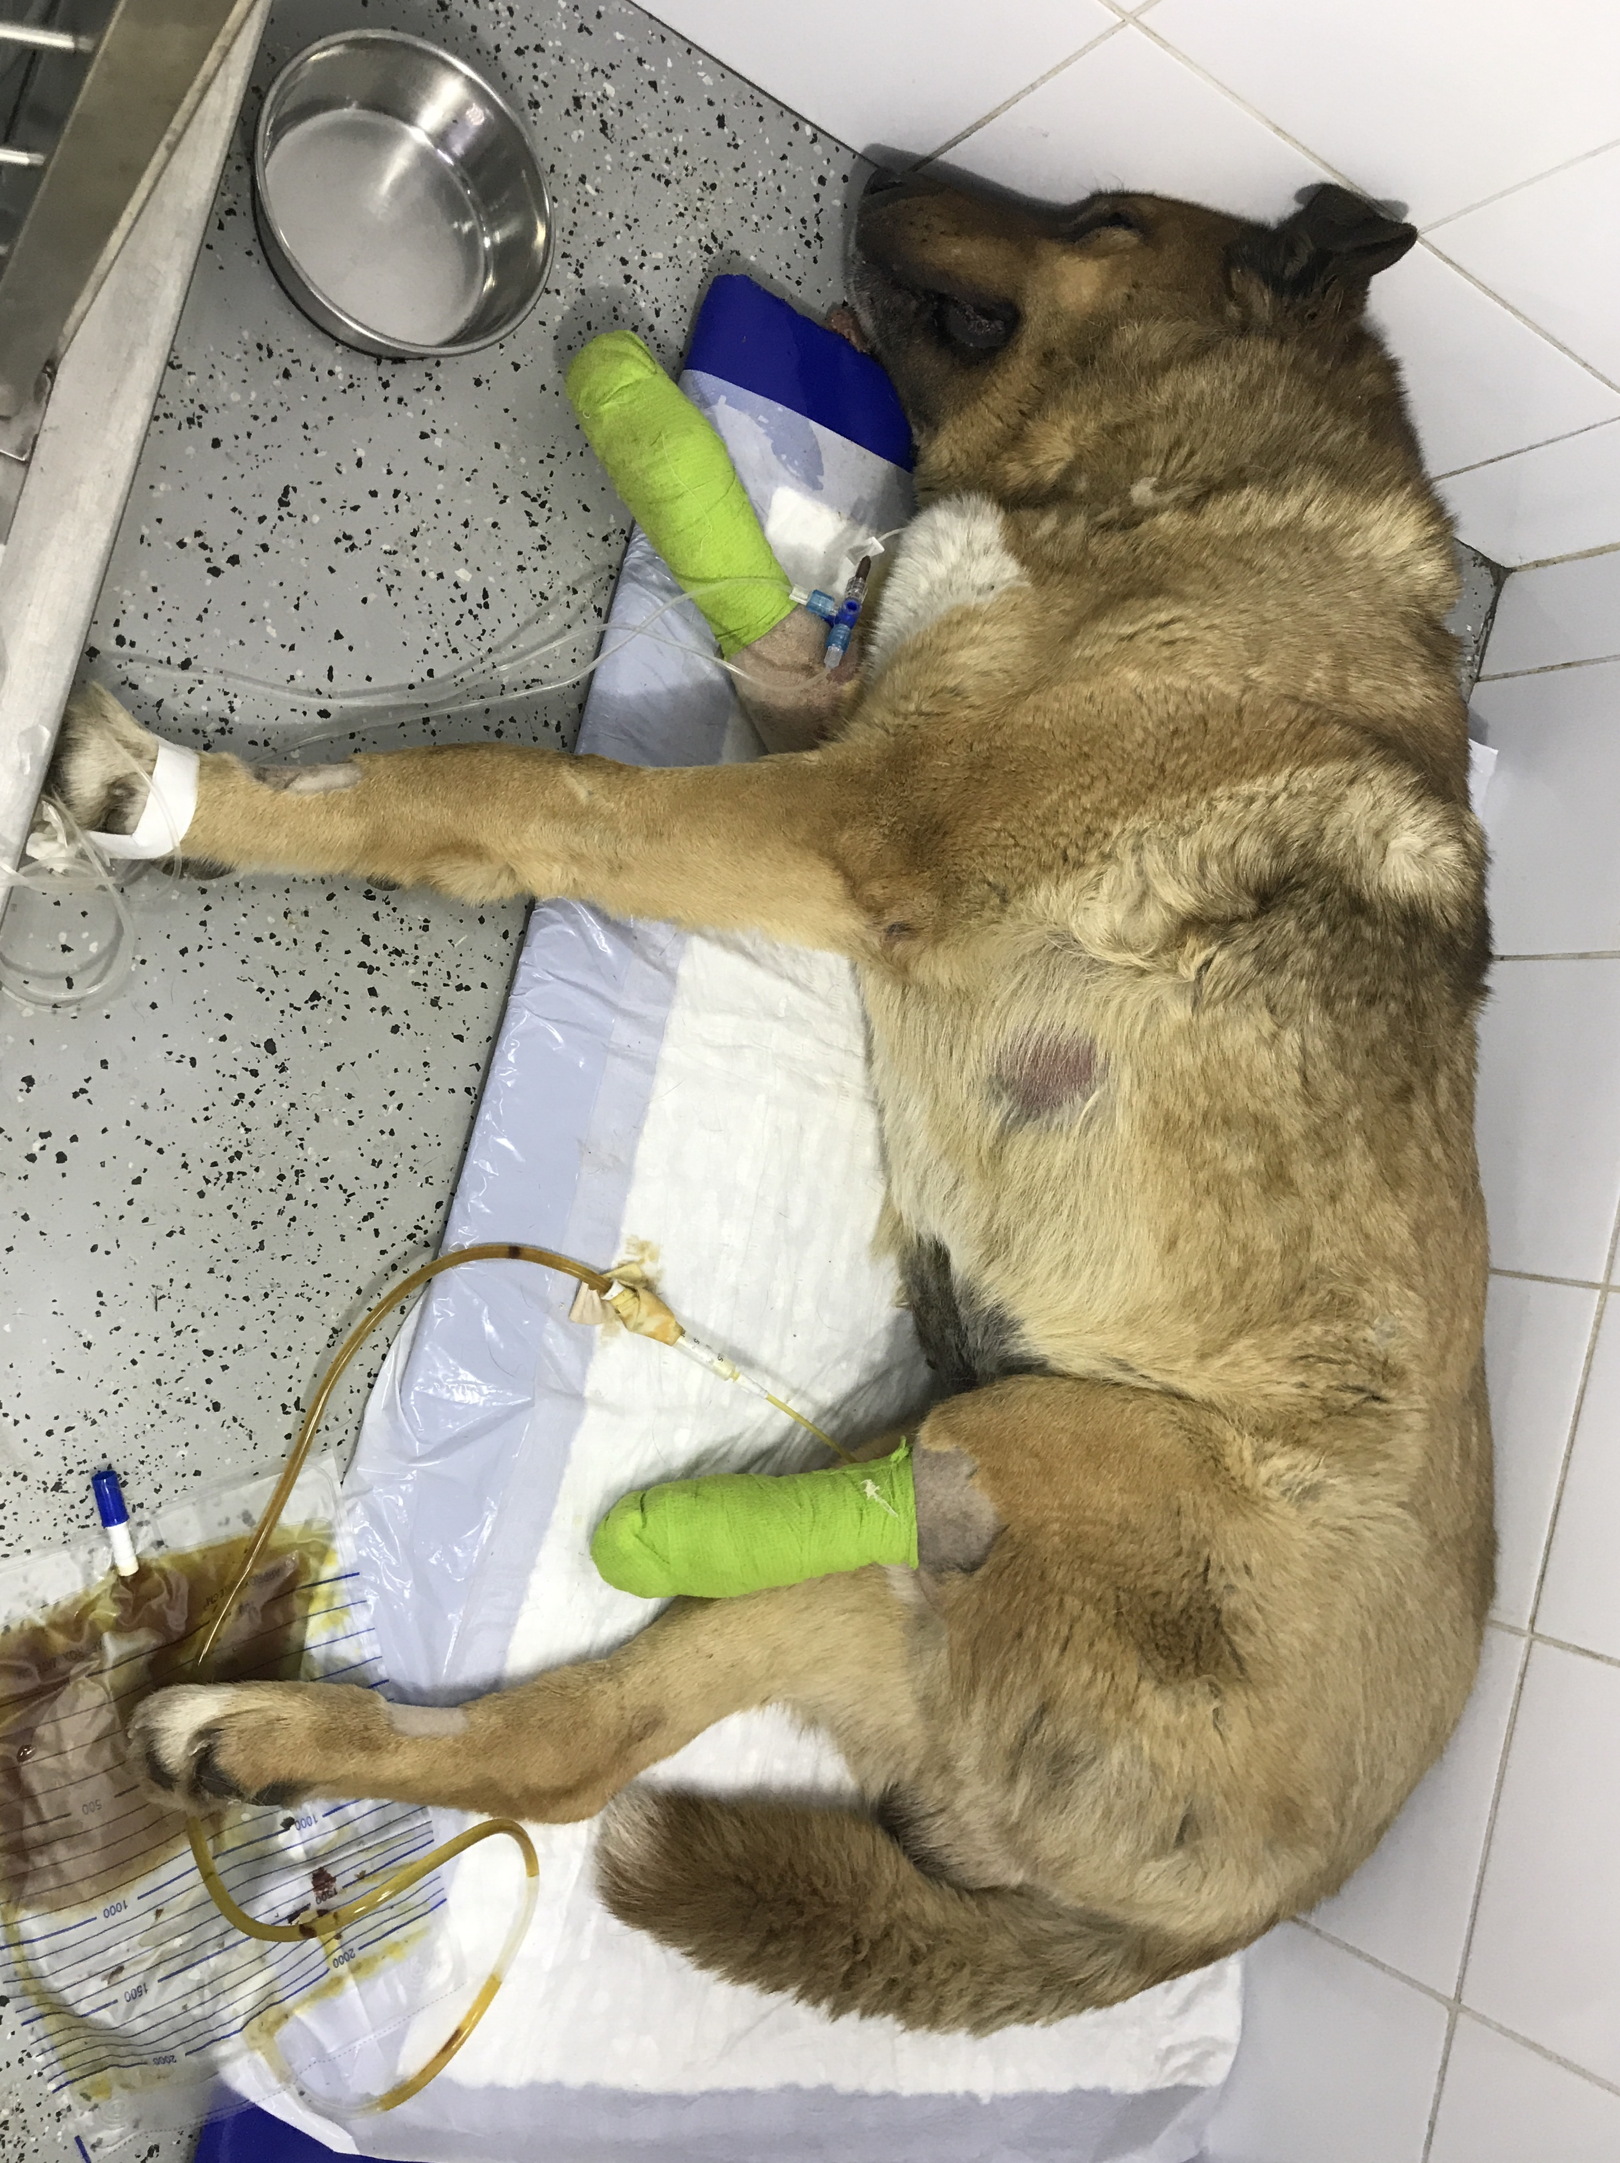
Пациент с травмой
Гиповолемия
Плохая перфузия
Адекватная ИТ (растворы, препараты крови, аутогемотрансфузия)
Контроль АД
Восстановление ОЦК
Восстановление переносящей способности О2
Коррекция коагулопатий
Гипотермия контроль
Мультимодальный подход к боли
Notes:
В большинстве случаев у пациентов с травмой будет гиповолемический шок, который сопроваождается снижением перфузии и тканевой гипоксией и электролитными нарушениями.

Slide 46
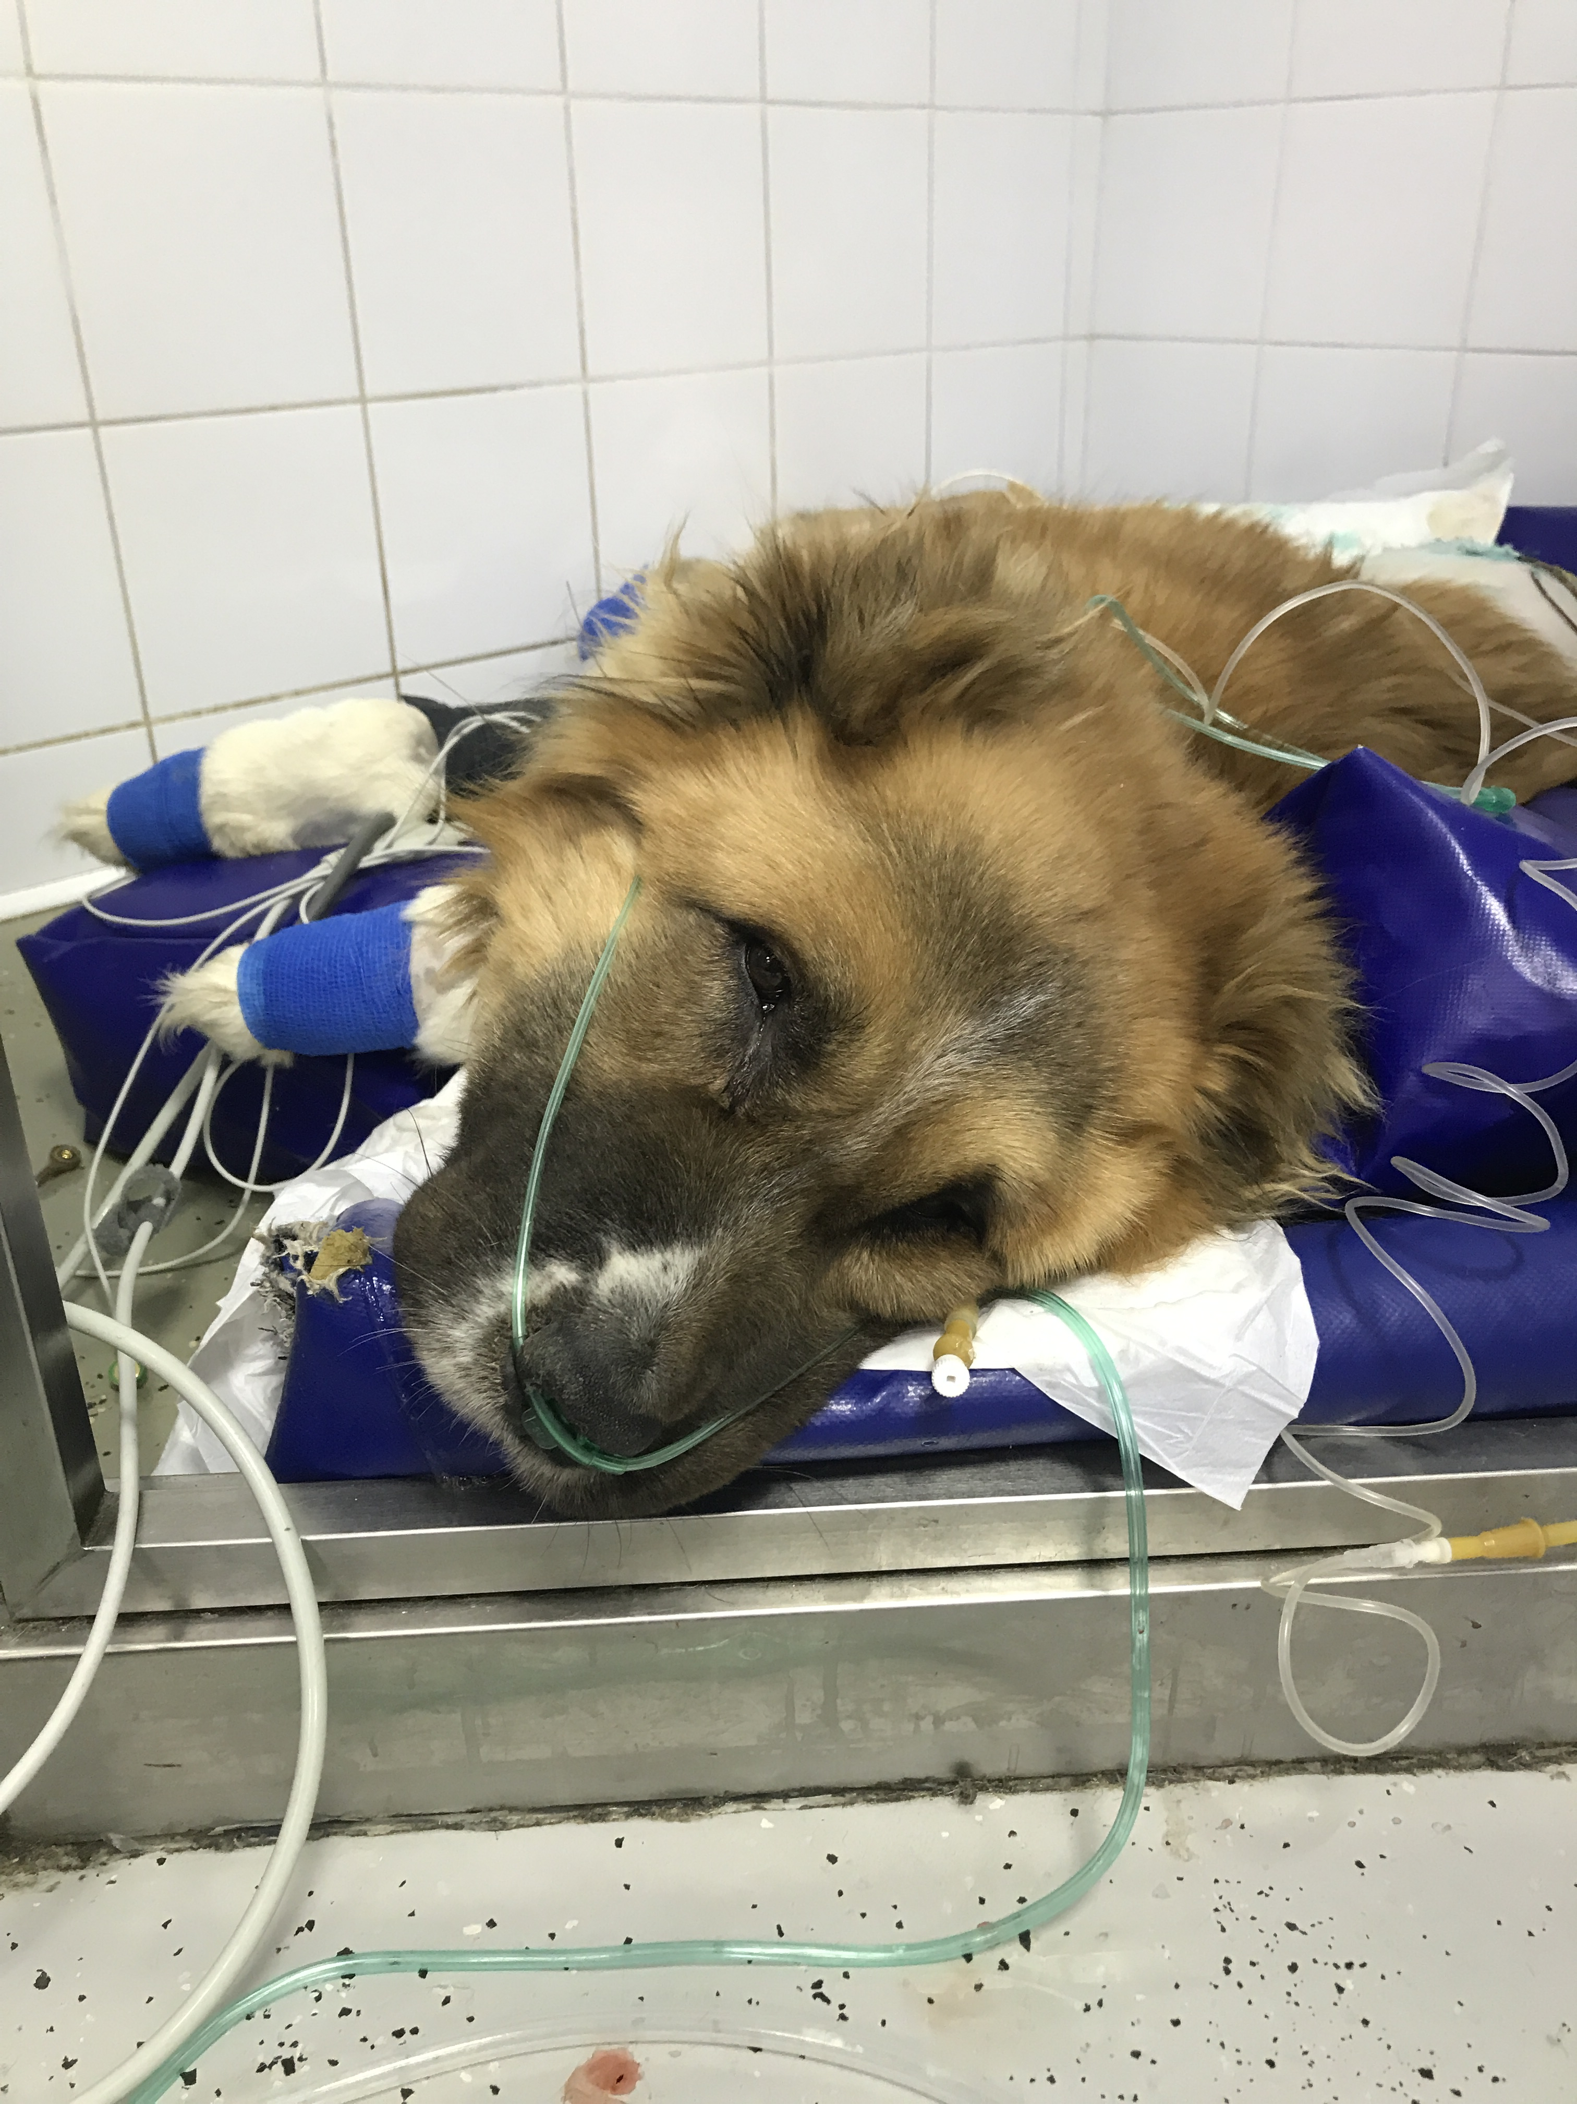
Пациент с травмой
Если необходимо ИВЛ
TV 10 мл/кг макс
15-20 смH2O
Пневмоторакс не рекомендуется с ИВЛ
Плевральный дренаж
Постоперационный контроль

Slide 47
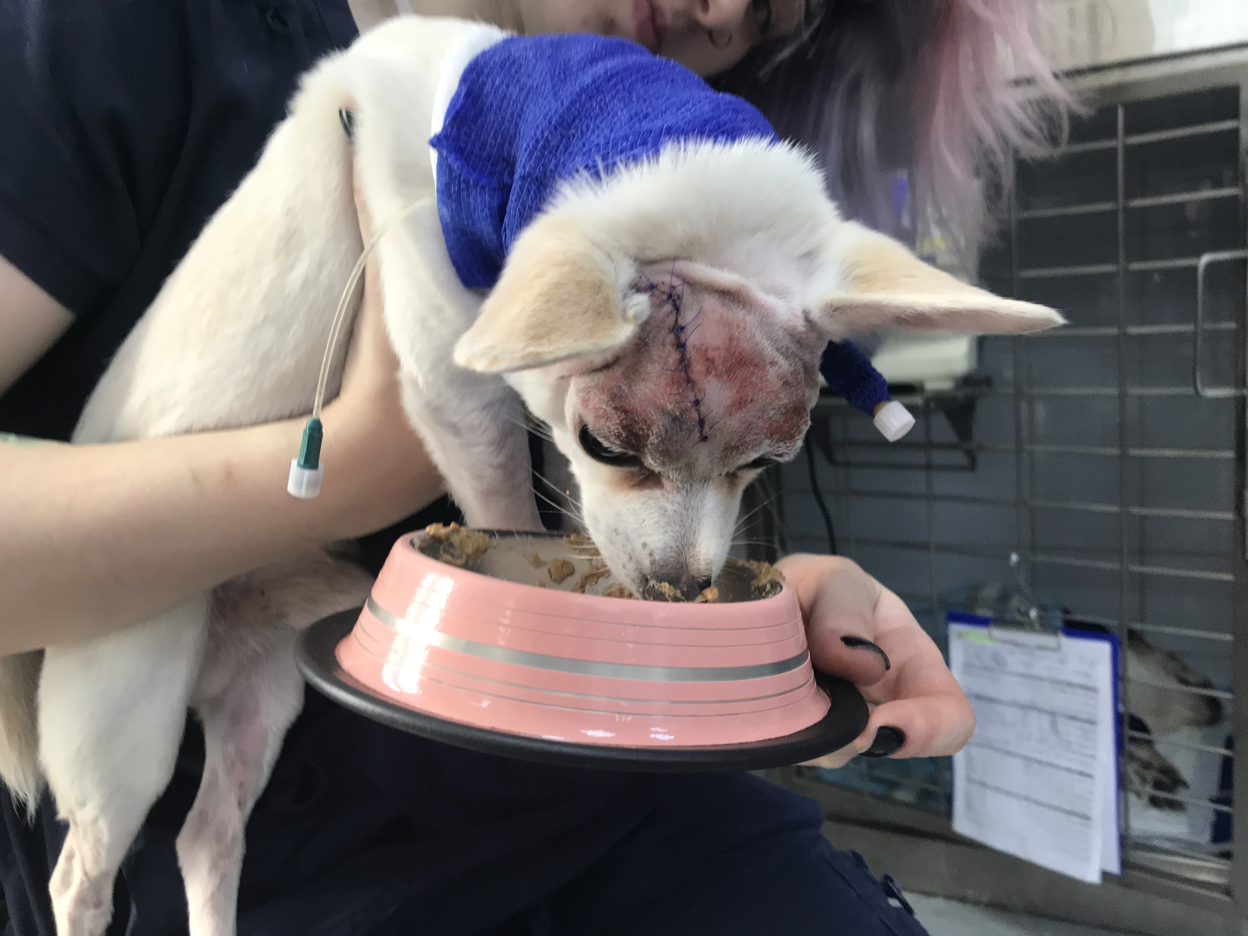
Пациент с травмой головы
Анестезия при стабильных жизненных показателях
Снижение или отказ от анестетиков, повышающих ЦК
Диссоциативы противопоказаны – положит инотропный эффект
Пропофол снижет ВЧД и потребность ГМ в О2
ИВЛ - нормокапния
срАД 60-100 мм рт ст
ИТ препарат выбора гипертонич NaCl, с последующим консервативным введением изотонич р-в
Снижение кашлевого рефлекса при интубации
ИА – могут вызывать дозозависимую внутричерепную вазодилатацию, гиповентиляцию и повышение ВЧД
ГКС – не показаны
Может быть гипергликемия
Notes:
Пациенты с травмой головы могут иметь сниженный церебральный кровоток изза низкого мар и повышенное ВЧД
Чтобы избежать церебральной гипоперфузии, важно избегат ьили лечить артериальную гипотензию
Контроль гипертензии
Эти пациенты чувствительны к анестетикам т к обычн оу них снижена активность нейронов изза травмы
Кетамин оказывает нейропротекторное действие вероятно изза его эффекта антагониста НДМА рецепторов, может вызывать системную гипертензию и повышенное потребление О2 мозгом
Внезапное снижение ЧСС сопровождающее тяжелой гипертензией может быть признаком сильно повышенного ВЧД
ГКС - не эффективны на ВЧД, могут сист АД повышать
Пациенты с травмой головы выделяют катехоламины, цитокины и кортизол которые усиливают глюконеогенез и вызывают гипергликемию ( она стимул выработку глутамата высвобождает свободные радикалы и вызывает отек мозга
Поэтому при необходимости можно вводить инсулин интраоперационно
Гиперт натрия 2-4 мл/кг

Slide 48
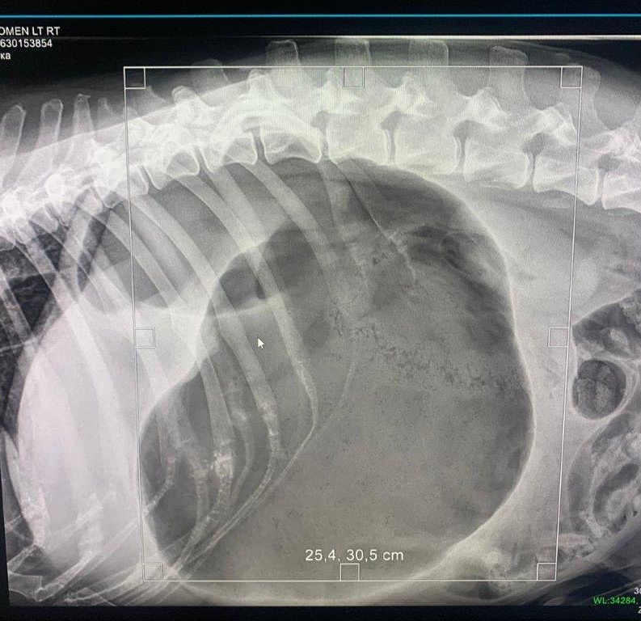
Острое расширение/заворот желудка
Метаболические нарушения, расширение брюшной полости
Снижение вентиляции, обструктивный шок
Продленная СНК, гипоперфузия
Лактат – прогностический фактор выживаемости
в/в катетеры в грудные конечности конечности
Шоковая ИТ, коррекция жидкостных и электролитных потерь (22 мл/кг)
Перед оперативным вмешательством декомпрессия желудка
Преоксигенация
Индукция опиоиды, кетамин/бензодиазепины/пропофол)
Избегать аритмогенных препаратов
Нарушения сердечного ритма
Лидокаин 2 мг/кг болюс, далее ИПС 50 мкг/кг/мин
Постоперационная адекватная анальгезия, поддержание гидратации, перфузии, гастропротекторы
Notes:
представляет собой процесс, при котором нестабильность дна желудка, наряду с задержкой опорожнения желудка и вздутием газа или жидкости, приводит к повороту желудка на 180–270° вокруг его брыжеечной сосудистой оси.
в большинстве случаев при неправильном положении расширенный, повернутый желудок сжимает каудальную полую вену и уменьшает венозный возврат в правые отделы сердца, что в конечном итоге влияет на преднагрузку и CВ . Отсутствие перфузии желудка, наряду со снижением сердечного выброса, быстро приводит к клиническим признакам, связанным с дистрибутивным и кардиогенным шоком. Для повышения шансов на успешный исход необходимы быстрое распознавание и раннее вмешательство.
Заболевание требующее скорейшего хирургич вмешательства
Алкалоз или ацидоз
Лактат – связан с наличием некроза и прогнозом выживаемости. И его снижение на 40-50 % от исходного уровня или более чем на 4 ммоль/л на фоне терапии – хорошиц прогноз
Увеличение времени свертываемости (повышн Д димер и более низкая концентрация фибриногена)
Для уменьшения дилатации желудка и улучшения преднагрузки на сердце следует выполнить декомпрессию желудка путем троакаризации или установки орогастрального зонда
Выбор препарата для индукционной анестезии следует выбирать в зависимости от степени нестабильности пациента. У стабильных пациентов с функциональными резервами норадреналина надпочечников можно выбрать кетамин (0,5 мг/кг внутривенно) и мидазолам/диазепам (0,1-0,2 мг/кг внутривенно), поскольку кетамин приводит к высвобождению норадреналина надпочечниками и увеличению сердечного выброса. . Пропофол (4–7 мг/кг внутривенно) с бензодиазепинами (мидазолам/диазепам) или без них можно использовать во время одновременной преоксигенации и внутривенного болюсного введения кристаллоидной жидкости для предотвращения гипотонии, вызванной вазодилататорами. У наименее стабильных пациентов можно применять комбинацию фентанила (5–10 мкг/кг внутривенно) с бензодиазепинами (мидазолам/диазепам) или этомидата (0,2–4 мг/кг внутривенно) с бензодиазепинами.
Часто наблюдаются предоперационные, интраоперационные и послеоперационные нарушения сердечного ритма. Синусовая тахикардия может быть связана с относительной гиповолемией из-за отсутствия сердечной преднагрузки, кровопотери, дискомфорта или расширения сосудов из-за газовой анестезии или воспалительных цитокинов и реперфузионного повреждения. Лечение синусовой тахикардии состоит из внутривенных болюсов кристаллоидов и коллоидов, препаратов крови, когда это необходимо для устранения кровопотери и анемии, а также обеспечения адекватной анальгезии и анестезии во время операции. Показано, что даже при отсутствии желудочковых аритмий в предоперационном периоде раннее превентивное вмешательство лидокаином (2 мг/кг внутривенно с последующей инфузией с постоянной скоростью 50 мкг/кг/мин) снижает частоту послеоперационных желудочковых аритмий, острой почечной недостаточности. травмы и время госпитализации. ²¹
Желудочковые аритмии в виде унифокальной или мультифокальной желудочковой экстрасистолии (ЖПС), желудочковой тахикардии и R-on-T встречаются часто и должны устраняться всякий раз, когда они возникают во время анестезии. В послеоперационном периоде следует продолжать прием лидокаина из-за его антиаритмических свойств, а также для обеспечения анальгезии и лечения реперфузионного повреждения.
Послеоперационный уход включает обеспечение адекватной анальгезии, постоянное поддержание баланса жидкости, лечение сердечных аритмий и мониторинг послеоперационных осложнений, таких как кишечная непроходимость, желудочно-кишечный рефлюкс и непереносимость питания, а также диссеминированное внутрисосудистое свертывание крови. ²⁷Стандартная аналгезия состоит из введения чистого мю-опиоида (метадона, фентанила, гидроморфона) или частичного мю-агониста бупренорфина. Затем их можно заменить на габапентин (1,25–4 мг/кг перорально три раза в день), если возможен пероральный прием. Поскольку опиоидные препараты могут способствовать развитию послеоперационной кишечной непроходимости, предпочтительным является ранний переход на другие анальгетики, такие как габапентин. Для поддержания гидратации и перфузии следует вводить внутривенные кристаллоиды с или без инфузии метоклопрамида с постоянной скоростью (1–2 мг/кг/день). Гастропротекторная терапия в виде противорвотных средств (маропитант 1 мг/кг п/к, внутривенно или 2 мг/кг перорально 4 раза в день, ондансетрон 0,1–1 мг/кг внутривенно, перорально 2–3 раза) или снижения кислотности (фамотидин 0,5–1 мг/кг внутривенно, перорально 2 раза в день; можно назначать пантопразол 1 мг/кг внутривенно или омепразол 1 мг/кг перорально 2 раза в день. Сукральфат (0. 5-1 г на собаку перорально 3-4 раза в день) и цизаприд (0,1-0,5 мг/кг перорально 3-3 раза) можно назначать в случае послеоперационной регургитации. Особое внимание необходимо уделять кислотно-щелочному и электролитному статусу животного, поскольку гипокалиемия может предрасполагать пациента к сердечным аритмиям. Необходимо проводить постоянный мониторинг ЭКГ в течение как минимум 24 часов после операции. Если желудочковая тахикардия превышает 160 ударов в минуту, имеются мультифокальные VPC или комплексы R-on-T или если аритмия вызывает гипотонию, следует ввести лидокаин, как описано ранее. Если желудочковые аритмии продолжаются после перевода пациента на пероральный прием препаратов, соталол (1–2 мг/кг перорально 2 раза в день) можно назначать во время выписки и продолжать в течение 2 недель до момента снятия скобок/швов. В наиболее сложных случаях, связанных с частичной гастрэктомией, пациентам следует проводить анализы на коагуляцию и ежедневно проводить оценку тромбоцитов в мазке крови для выявления синдрома диссеминированного внутрисосудистого свертывания крови (ДВС-синдром). При подозрении на ДВС-синдром и увеличении времени свертывания крови следует рассмотреть возможность введения свежезамороженной плазмы (5–20 мл/кг).
Прогноз
В большинстве исследований общая выживаемость пациентов с ГРВ колеблется от 70% до 80% после хирургической коррекции. Отрицательные прогностические показатели включают стойкое повышение уровня лактата, которое не снижается как минимум на 40% от исходного уровня после лечения, необходимость введения лидокаина ^{28,29} и необходимость частичной гастрэктомии с одновременной спленэктомией или без нее. ²²

Slide 49
Пиометра
Часто проводится в экстренном порядке
Закрытая пиометра чаще связана с тяжелым течением
Гиповолемия, лихорадка
а/б
Восполнение потерь жидкости и электролитов
Анальгезия
Контроль рвоты
Notes:
Пиометра — одна из тех операций, которые часто проводятся в экстренном порядке, когда наличие заранее определенного плана может оказать реальную помощь
ожирение пациентки, что могло привести к давлению со стороны массы тела, а также набухшая матка, оказывающая давление на диафрагму в положении лежа на спине, что затрудняет нормальное дыхание

Slide 50
Кесарево сечение
Увеличение объема крови на 40%,
Снижение Нт,
Увеличение ЧСС,
Компрессия КПВ и аорты в дорсовентральном положении, снижение венозного возврата, смещение дифргамы – снижение функциональной остаточной емкости,
Уменьшение ЭП
Восприимчивость к анальгетикам
Notes:
Отсутствие предварительной анальгезии и седации может увеличить стресс и боль у будущей матери, что приводит к высвобождению катехоламинов, сосудистому сужению матки и последующей необходимости в более высоких концентрациях ингаляционных анестетиков
Необходимо учитывать, что гормональные изменения делают будущую мать особенно восприимчивой к анестетикам. Поэтому анестезия при кесаревом сечении требует осторожного подхода к введению, с использованием более консервативных доз, чем у небеременных пациенток

Slide 51
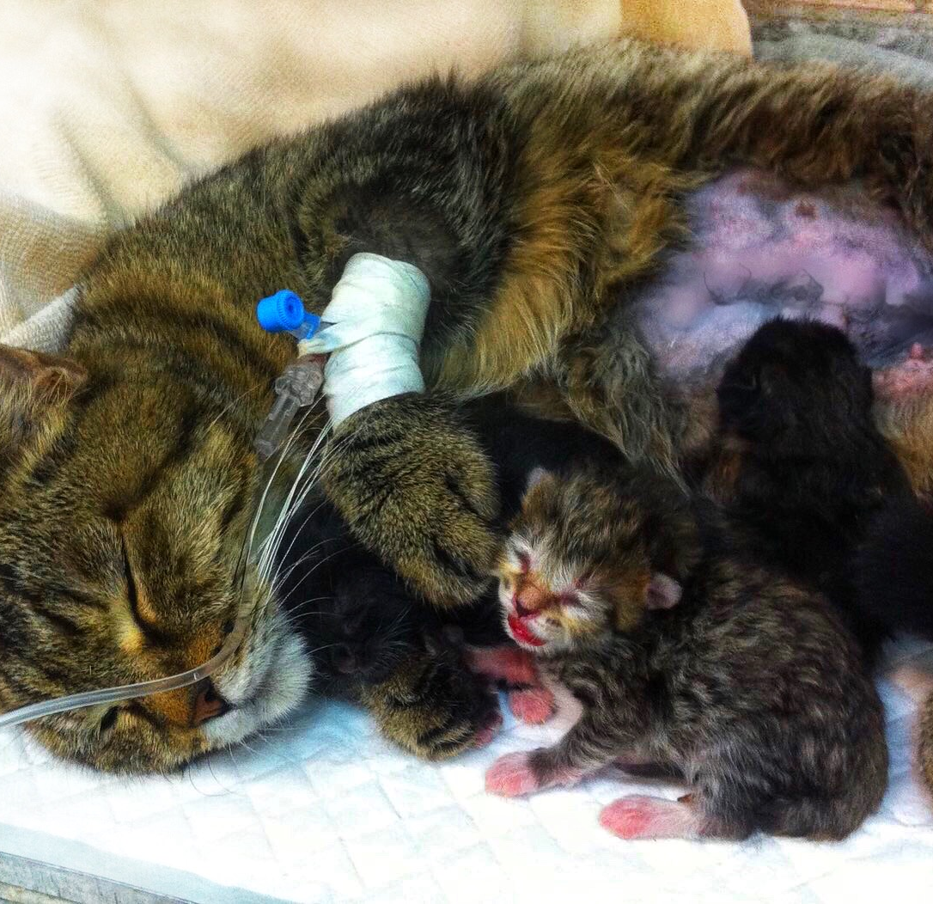
Кесарево сечение
Цель – быстрые роды без депрессии матери и плодов (анальгезия, сохранение кровоснабжения матки и плодов, миминизация негативного влияния на мать и плод)
Стабилизировать маму
Контроль АД
Преоксигенация, быстрая интубация
Восприимчивость к анальгетикам
Реверивные препараты
Высокий риск регургитации и аспирации - Метоклопрамид
Индукция пропофол, поддержание изофлюран
ИТ 5-10 мл/кг/ч
Регионарная анестезия, ЭА – золотой стандарт
Notes:
Анестезия при кесаревом сечении в ветеринарной практике сложна, потому что анестезиолог должен учитывать уникальную физиологию не только самой матери, но и плода(-ов) тоже.
Существует 2 типа пациентов – стабильный планово или с дистонией экстренно
Может быть гиповолемия, истощение, гипо или гипертермия, ацидоз и т д сопутствующие осложнения
Перед и во время кесарева сечения важно сохранить артериальное давление у матери, так как кровоток через плаценту не регулируется и напрямую зависит от системного артериального давления. Избыточная боль и стресс могут вызвать вазоконстрикцию матки, что уменьшит кровоток через плаценту. При анестезии необходимо учитывать этот момент (Self, 2019). Независимо от используемого анестетика, целью должно быть использование наименьшей возможной дозы для достижения желаемого эффекта.
Пациентки, ожидающие кесарево сечение, имеют высокий риск регургитации и аспирации (известной как «синдром Мандельсона») из-за давления беременной матки на желудок и нижний пищеводный сфинктер. Этот риск увеличивается из-за большого количества
брахицефалических пород собак, склонных к регургитации и требующих кесарева сечения (Evans and Adams, 2010). Маропитант, двойное средство от тошноты и адьювантный анальгетик, может использоваться у не-беременных/не-лактирующих животных, но он был связан с гипоплазией костного мозга у новорожденных и детей до 11 недель, поэтому автор не рекомендует его использование без лицензии (Boscan et al., 2011; Hay Kraus, 2017). Метоклопрамид может помочь избежать синдрома Мандельсона и имеет дополнительное преимущество в стимуляции пролактина и производства молока в послеоперационном периоде
Рекомендуется предварительное насыщение кислородом в течение пяти минут перед индукцией, чтобы восполнить запасы кислорода перед операцией (McNally et al., 2009). Потребление кислорода увеличивается на 20 процентов при родах из-за воздействия беременности и потребности потомства (Robertson, 2016). Большое потомство также мешает расширению грудной клетки и вызывает ателектаз лёгких, что уменьшает
функциональную ёмкость лёгких на 20 процентов (Kushnir and Epstein, 2012). Это делает мать более подверженной десатурации и гипоксии, что непосредственно влияет на потомство.
Часто требуется внутривенная инфузия после продолжительных периодов дистоции, так как мать чувствительна к шоку из-за ослабленных компенсаторных механизмов, например увеличенный сердечный выброс. Если самка гиповолемичная, могут потребоваться внутривенные болюсы, и скорость интраоперационной внутривенной инфузии 5-10 мл/кг/час является оптимальной.
Регионарная анестезия может быть отличным способом контроля боли для пациенток при кесаревом сечении, и имеет минимальное системное воздействие на мать или потомство.

Slide 52
Конфликт интересов

Slide 53
Резюме
Необходимо позаботиться о том, чтобы обеспечить поступление достаточного объема жидкости, способствующего доставке О2 к жизненно важным тканям, без чрезмерного повышения кровяного давления и преувеличения кровопотери.
Разумное использование сбалансированных растворов и раннее движение к «замене того, что потеряно» у пациентов с острым кровотечением, путем использования продуктов крови, когда они доступны
Меньшие дозы анестетиков (предпочтение диссоциативы, опиоиды)
Обязательная интубация
а/б терапия и профилактика
Контроль гемодинамики, ср АД 60 мм рт ст, сАд 90
Осторожно, ОПН (контроль диуреза)
Оценка дыхания, эвакуация пневмо – гемоторакса
При травме – «мягкие режимы ИВЛ» (не допускать гипервентиляции, перерасдувания легких, плевральный дренаж)
Контроль Т тела (пассивное и активное согревание)
ИТ поддерживающая, прессоры и кардиотоники по показаниям, постепенная отмена после стабилизации гемодинамики
Контроль боли
Питание (гиперметаболический статус)

Slide 54
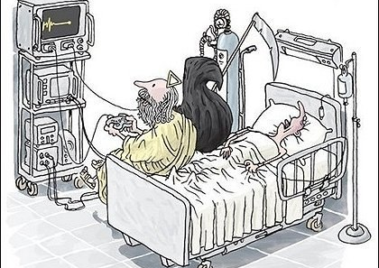
Спасибо за внимание
Notes:
Светлая сторона силы

